Slide 1

Final Coaching Program for the Licensure Examination for Teachers
Philippine Normal University
National Center for Teacher Education
Taft avenue, Manila
GENERAL EDUCATION
English
Filipino
Social Sciences
Science
Mathematics

Slide 2
ENGLISH
Items 1-40

Slide 3
1. The words “inadequate, disembark, uneducated, and illegitimate” have prefixes that are:
Positive
Common
Negative
Neutral

Slide 4
2. Which one does NOT belong?
Assumption
Summary
Synthesis
Generalization

Slide 5
3. Complete the statement: “Blessed are ______poor for____ shall be welcomed in heaven.
the-you
the-they
you-they
they-they

Slide 6
4. To make a fantastic group work, each member must put his/her finger in the pie. The underlined phrase means:
bake a pie
taste a pie
join a group
participate in a group

Slide 7
5. Your mother isn’t supporting you, ________?
isn’t she
is she
aren’t she?
is he?

Slide 8
A positive statement is followed by a
negative question tag.
Jack is from Spain, isn't he?
Mary can speak English, can't she?
A negative statement is followed by a
positive question tag.
They aren't funny, are they?
He shouldn't say things like that, should he?

Slide 9
6. The suspect was spared because all he said were all white lies. The underlined word phrase means:
Lies that are harmless
Lies recited are illogical
Lies are typewritten
The lies that made in public

Slide 10
7. Your essay received a low mark. Did your mentor suggest _____a new one?
you will make
writing
to write
revise

Slide 11
8. A person with a positive outlook in life can ______ with depression.
cope up
cope on
cope in
cope

Slide 12
9. Is this the place _______ you left your bag?
why
where
wherein
which

Slide 13
10. The towels you gave me are _____ for me to dry the table.
very dry
very wet
so wet
too wet

Slide 14
11. The speaker approached the stage with his spiel. His hands were shaking and he was sweating tremendously. He experienced:
Heart attack
Nausea
Stage fright
Epilepsy

Slide 15
12. “He was like a snake in the night.” What figure of speech is present?
Personification
Simile
Metaphor
Apostrophe

Slide 16
Personification- Attributing or applying human qualities to inanimate objects, animals, or natural phenomena
Simile- Comparison between two things using like or as
Metaphor- Figurative language
Apostrophe- Addressing a thing, an abstraction or a person not present

Slide 17
13. What is “true learning” as exemplified in this quotation: “Only one who burst with eagerness do I instruct. Only one who bubbles with excitement do I enlighten.”
learning makes human being a follower of instruction
learning involves patience and tenacity
learning has the ability to make a man
learning is coupled with commitment and passion

Slide 18
14. ________ not making the most of______ opportunities.
You’re – you’re
You’re – you
You’re – your
You- your

Slide 19
15. This will be just between you and _________.
Myself
I
Me
Mine

Slide 20
16. Either the physicians in this hospital or the chief administrator ______ going to have to make decision.
is
are
was
were
Notes:
Rules in grammar in using either

Slide 21
17. _______ my boss or my sisters in the union going to win this grievance?
Is
Are
Was
Were

Slide 22
18. The tornadoes that tear through this country every spring _______ more than just a nuisance.
are
is
was
were

Slide 23
19. Kara Wolters, together with her teammates,______ a formidable opponent on the basketball court.
Presents
Present
Plays
Play
Notes:
sv

Slide 24
20. The reporter was accused in court because of his news story. The story was ____.
tainted with malice
a narration of facts
too personal to take
full of distorted facts

Slide 25
21. “How much money did you bring for shopping?” Which of the following answer this question?
I have some change in my purse
None, but I have a credit card
I have P500.00 inside the envelope in my desk
All the cash I have was spent at the grocery store yesterday

Slide 26
22. Your father is paying for your plane ticket, ________?
isn't it
is he
isn't he
aren't you

Slide 27
23. A fire alarm was rung. How may classes exit properly? What is heard from the principal?
“Keep cool. Get down quietly.”
“Get in touch with your parents, fast”
“Leave your things. March down the stair briskly.”
“Dismiss your classes.”

Slide 28
24. Which is the BEST way to write the underlined portion of this sentence?
The studies revealing that, for various reasons, girls spent less time working with computers than boys.
Revealing studies
Studies revealed
Studies revelations
Studies will reveal

Slide 29
25. People who are too _________ are liable to be deceived by unscrupulous individuals.
credulous
wary
cynical
demanding
Notes:
Meaning !!

Slide 30
Credulous- is a state of willingness to believe in one or many people or things in the absence of reasonable proof or knowledge.
Wary- marked by keen caution
Cynical- based on or reflecting a belief that human conduct is motivated primarily by self-interest
Demanding- requiring much skill or effort:

Slide 31
26. Choose the sentence that expresses the thought clearly and that has no error in structure/spelling.
The farmer did plow, plant, harvest his corn in record time.
The farmer plowed, planted and harvested his corn in record time.
The farmer has plowed, planted the harvested his corn in record time.
The farmer plowed, has planted and has harvested his corn in record time.
Notes:
parallelism

Slide 32
27. Teacher Mary always tries to help people, but recently she has been ______ kind and generous.
principally
usually
especially
largely

Slide 33
28. Susan ______ in bed too long and missed her classes.
laid
lays
lied
lay
Notes:
Um . Ver . Frming f the past tense of LIE

Slide 34
Infinitive | Def. | Present Form | Past Form
To lay | To put something down | lay(s) | laid
To lie | To rest or recline | lie(s) | lay
Notes:
Um . Ver . Frming f the past tense of LIE

Slide 35
29. It’s now two hours past his schedule, the facilitator may not come anymore, but we’ll still be ready in case he _________.
may
is coming
does
will come

Slide 36
30. Which sentence clearly and effectively states the idea and has no structural error/s?
The interest at a loan company is higher than at bank
The interest at a loan company is higher than a bank
The interest of a loan company is higher than a bank
The interest of a loan company is higher than in a bank

Slide 37
31. Those mischievous children _________ tricks on their teachers which always got them into a lot of trouble.
Used to play
May have played
Could play
Could have played

Slide 38
32. What is meant by the statement: Values are absolute?
Changing
Subjective
Personal
Unchanging

Slide 39
33. With the Cold War in mind, which does NOT belong?
Dialogue
Competition
Tension
Conflict

Slide 40
34. If she _______ President, she would live in Malacañang.
was
were
am
should be
Notes:
Using of IF

Slide 41
For present unreal events, we put the verb in the condition clause one step back — into the past:
If the Bulls won another championship, Roberto would drive into Chicago for the celebration.
I wish I had tickets.
If they were available anywhere, I would pay any price for them.
If he were a good friend, he would buy them for me.
Note that wishing is always an unreal condition. Note, too, that the verb to be uses the form were in an unreal condition.
Notes:
Using of IF

Slide 42
35. “Nothing that happens in this world ever happens by chance; it is all part of a grand design.” The author speaks of one’s ______.
lucky
destiny
dream
ambition

Slide 43
36. Which word does NOT mean the same as the other three?
Defend
Supply
Equip
Furnish

Slide 44
37. Today, car manufacturers have begun to AUTOMATE their assembly lines using robots. What does this trend mean?
Operate through human workers
Cars are now automatic
Operate through machines
Produce more efficient cars

Slide 45
38. Both Ruben and _____ plan to go.
I
me
myself
me myself

Slide 46
39. We should work for a total ban ______ pesticides that are harmful to man.
by the use
with the use
on using
on the use of

Slide 47
40. She described her classmate’s statement as SOPHOMORIC. This means _____.
grown up
mature
immature
wise
END
Notes:
Meaning of SOPHOMORIC

Slide 48
SOPHOMORIC
- conceited and overconfident of
knowledge but poorly informed and
immature
Notes:
Meaning of SOPHOMORIC

Slide 49
FILIPINO
Items 1-30

Slide 50
1. Anong uri ng tayutay ang ginamit sa sumusunod na pangungusap?
NADUROG ANG KANYANG PUSO SA TINDI NG DALAMHATI.
Pagmamalabis
Pagpapalit-tawag
Pagwawangis
Pagkahabag
Notes:
differnce

Slide 51
A. Pagmamalabis - Lubhang pinalalabis ang katunayan ng kalagayan ng tao, bagay, pangyayari, at iba pa sa pagpapahayag nito
B. Pagpapalit-tawag- Pagpapalit ng katawagan sa isang karaniwang bagay na magkaugnay.
Bukas ay makukuha ko na ang korona (kapangyarihan)
C. Pagwawangis- Ito'y naghahambing din gaya ng, pagtutulad ngunit hindi ginagamitan ng mga salitang gaya ng, kapara, kawangis, tila, at katulad sapagkat ito ay tiyakang paghahambing.
Ang puso niya ay bato.
D. Pagkahabag – pagkaawa

Slide 52
2. Bakit ayaw mong ilibing sa limot ang malungkot na pangyayari sa iyong buhay? Ibigay ang kahulugan.
sariwain
alalahanin
iwasan
kalimutan

Slide 53
3. Ano ang kahulugan ng tagbising panahon?
isaisip
tagtuyot
singilin
tag-ulan
Notes:
☺

Slide 54
4. Alin sa mga sumusunod ang magiging tulong sa pagsasalin ng wikang Filipino?
Komersiyalisasyon
Intelektwalisasyon
Modernisasyon
Istandardisasyon
Notes:
Meaning

Slide 55
Ang intelektwalisadong wika ay nangangahulugan na isang wikang malawak na nagagamit sa isang bansa
Ang istandardisasyon ng wika ay isang pamamaraan o proseso kung paanomaaaring tanggapin at gamitin ng nakararamingtaong gumagamit ng wika ang isang tiyak natalaan ng mga talasalitaan o bokabularyo saisang tiyak na disiplina ng karunungan

Slide 56
5. Ang pagtuturo ng Filipino bilang pangalawang wika ay higit na magiging mabisa kung gagamit ng ____________.
pagsasaulo
tanong-sagot
pagkukuwento
modelo
Notes:
difference

Slide 57
6. Anong bahagi ng pananalita ang nasa malaking titik?
Malungkot ANG MGA nagtapos na wala pang trabaho.
Pananda
Pangatnig
Pang-ukol
Parirala
Notes:
difference

Slide 58
Pananda - ito ay nagpapakilala o nagsisilbing tanda ng gamit na pambalarila ng isang salita sa loob ng pangungusap. ang mga, si/sina atbp.
Pangatnig – kataga, salita o grupo ng mga salitang nagpapakita ng pagkakaugnay ng isang salita sa isa pang salita o isang kaisipan sa isa pang kaisipan. sapagkat, at, o, marahil
Pang-ukol - ginagamit upang matukoy kung sang lunan o kung anong bagay ang mula o tungo, ang kinaroroonan, ang pinangyarihan o kina-uukulan ng isang kilos, gawa, balak ari o layon. alinsunod, tungkol, ayon sa
Parirala – lipon ng salita o kataga na walang simuno o panaguri

Slide 59
7. “Yaon lamang nakakakilala ng mga lihim na kalungkutan ang maaaring makakilala ng mga lihim na kaligayahan.” Ang mga pahayag na ito ay nagsasaad ng _____________.
kapangitan ng buhay
kalungkutan ang mabuhay
kagandahan ng buhay
paghihikahos sa buhay

Slide 60
8. Kailan ginagamit ang IKA na may gitling?
Kung ginagamit na panlapi sa isang salita
Kung ang ikakabit ay isang panlapi
Kung ang bilang ay isinusulat na buo
Kung mismong bilang ang susunod na isusulat

Slide 61
9. Ibigay ang uri ng tayutay na ginagamit sa pahayag na ito.
ANG KANYANG MGA MATA NA WARING NAGMAMAKAAWA SA AKIN.
Sinekdoke
Personipikasyon
Ironiya
Apostrope
Notes:
difference

Slide 62
Sinekdoke-nagbabaggit sa isang bahagi upang sakupin o tukuyin ang kabuuan. Hanggang sa malibing ang mga buto ko.
Personipikasyon -nagsasalin ng katangian ng tao sa mga bagay na abstrakto o mga walang buhay. Nagalit ang buwan sa haba ng gabi.
Ironiya- mga layuning mangutya ngunit itinatago sa paraang waring nagbibigay- puri. Kahanga- hanga naman ang taong iyan, matapos mong arugain, pakainan at damitan ay siya pa ang unang mag-iisip ng masama sa iyo.
Apostrope- isang madamdaming pakikipag-usap sa isang tauhan na malayo, patay na o hindi kaharap na para bang nasa harap. “Celiang talastas ko’t malabis na umid… dinggin mo ang tainga’t isip”.
Notes:
difference

Slide 63
10. “Malalim ang bulsa ng kanyang Nanay.” Ang ibig sabihin nito ay _____________.
mapera
walang pera
mapagbigay
kuripot

Slide 64
Makapal ang bulsa – mapera
Butas ang bulsa- walang pera
Bukas-palad – mapagbigay
Malalim ang bulsa - kuripot

Slide 65
11. Saan tumatalakay ang akdang “Ang Sampaguitang Walang Bango”?
Pagtataksil sa asawa
Nalantang bulaklak
Mapanlinlang sa kapwa
Kawalang malay ng mga babae

Slide 66
12. Ano ang mga salitang pinaikli at ginagamit sa pagkakataong informal?
Balbal
Lalawiganin
Panlipunan
Kolokyal
Notes:
difference

Slide 67
Balbal -pinakamababang uri ng wikang ginagamit ng tao; salitang kalye. Parak, tiboli. Brokeback
Lalawiganin- wikang ginagamit ng isang partikular na lugar o pook. Inapoy, gamgam, Tiyang
Kolokyal - Pang araw-araw na salita, maaring may kagaspangan nang kaunti, maari rin itor refinado ayon sa kung sino ang nagsasalita. Meron, nasan, kelan
Pambansa- Ito ay ginagamit ng karaniwang manunulat sa aklat at pambalarila para sa paaralan at pamahalaan. Asawa, Anak, Tahanan
Panretorika o pampanitikan- ginagamit ng mga malikhain manunulat. Ang mga salita ay karaniwang malalim, makulay at masining. Kahati sa buhay ,Bunga ng pag-ibig

Slide 68
13. Ano ang ibig sabihin ng TINGIN NIYANG NAG-AAPOY.
init na nadarama
sunog na dulot ng apoy
galit na kinukuyom sa dibdib
tinging nakakapaso

Slide 69
14. Ano ang uri ng pangungusap na UMAARAW NA.
Panawag
Phenomenal
Sambitla
Pormulasyong panlipunan
Notes:
meaning

Slide 70
Panawag- pangngalang tumutukoy sa tao/mga taong kinakausap. Ale, Ate, Kuya,
Phenomenal- pangungusap na may kinalaman sa kalikasan. Lumilindol, umuulan
Sambitla- tumutukoy sa iisahin o dadalawahing salita na nagsasaad ng matinding damdamin. Ay! , Grabe! Naku !
Pormulasyong panlipunan- mga pagbati. Magandang umaga. Maligayang Pasko
Temporal- nagsasaad ng panahong panandalian. Ika-31 ng Agosto ngayon.
Eksistensyal- pagkamayroon at pagkawala. May iba ka ng gusto!
Modal- gusto, ibig, nais. Pwede ka bang makasama kahit saglit lang ?
Ka-Pandiwa- katatapos na kilos o pangyayari. Kakakain lang namin.

Slide 71
15. Alin dito ang mga salita o lipon ng mga salita na ang kahulugan ay iba sa kahulugan ng mga salitang binubuo?
Tayutay
Pahayag
Salitang Eupemistiko
Ekspresyong idyomatiko
Notes:
meaning

Slide 72
Ang tayutay ay salita o isang pahayag na ginamiy upang bigyang-diin ang isang kaisipan o damdamin.
Pahayag- tiyak na sinabi ng isang tao.
Salitang Eupemistiko- mga salitang badyang pampalubag loob. Sumakabilang buhay.
Ekspresyong idiyomatiko- isang pagpapahayag na ang kahulugan ay hindi kompsisyunal. Balik-harap, buwayang lubog
Notes:
Balik harap – backstabber ! Buwayng lubog – taksil sa kapwa

Slide 73
16. Ano ang kahulugan ng taludtod na ito?
"Ang anak man ay alagaan sa marubdob na pagsuyo sikapin man sa sarili'y huwag siyang maging liko talipandas sa paglaki na sa sama marahuyo sa lahi mo't sa Bayan may isang tinik sa balaho.“
Mahalin ang anak ng walang hangganan.
Tamang pagpapalaki sa anak ang dapat.
Suyuin ang anak at ibigay lahat ng hilig.
Paligayahin ang tahanan.

Slide 74
17. Kaninong tula hango ang sumusunod?
"Ang hindi magmahal sa sariling wika mahigit sa hayop at malansang isda."
Jose Rizal
Emilio Jacinta
Apolinario Mabini
Graciano Lopez Jaena

Slide 75
18. Alin sa mga sumusunod ang mensahe ng epiko ng IIokano na BIAG NI LAM-ANG?
Pinatutunayan ng epiko ang yaman ng Ilokano sa lahat ng bagay.
Kailangan paniniwalaan ang ukol sa bisa ng mga anting-anting dahil sa mga pangyayaring nagpapatunay dito.
Dito nagpapatunay na walang kamatayan.
Masasalat ang mga katutubong ugali at mga tradisyong dapat pagyamanin at panatilihin upang pakinabangan ng kabataan.

Slide 76
19. Si Mariano Ponce ay propagandistang may sagisag sa panulat na
Tamaraw
Kapre
Tikbalang
Kalapate
Notes:
Who ??

Slide 77
Dr. Jose Rizal - Dimasalang at Laong Laan Marcelo del Pilar- Plaridel at Dolares Manapat Graciano Lopez-Jaena- Diego Laura Mariano Ponce-Tikbalang, Naning at Kalipulako Antonio Luna-Taga-ilog Jose Maria Panganiban- Jomapa

Slide 78
20. Anong aral ang ibinibigay ng sumusunod na salawikain?
"Ang taong napapailalim, ay naipapaibabaw rin."
Maaring ngayon ay hirap pagdating ng bukas ay may ginhawa rin.
Tiyak ang pag-unlad kapag nauna ang hirap
Kung ano ang ibig natin ay mangyayari
Magtiis kung dumarating ang hirap

Slide 79
21. Ano ang ipinahihiwatig ng salitang may salungguhit?
Matayog anq lipad ni Pepe kaya't bata pa siya'y nagsisikap na siya.
May kayabangan si Pepe.
Mataas ang pangarap ni Pepe.
Marunong si Pepe.
Ibig ni Pepeng maabot ang langit

Slide 80
22. Alin ang nagbibigay ng opinion tungkol sa isang napapanahong isyu sa pamamagitan ng larawan?
Kartong pang-editoryal
Ilustrasyong karikatyur
Larawan sa unang pahina
Larawan sa huling pahina

Slide 81
23. Tungkulin ng wika na tumutugon sa mga pangangailangan ng isang tao.
Interaksyonal
Instrumental
Personal
Heuristic

Slide 82
Interaksyonal - nakapagpapanatili, nakapagpapatatag ng relasyong sosyal. Instrumental - tumutugon sa mga pangangailangan. Regulatori - kumokontrol, gumagabay sa kilos/asal ng iba. Personal - nakapagpapahayag ng sariling damdamin o opinyon. Imajinativ - nakapagpapahayag ng imahinasyon sa malikhaing paraan. Heuristik - naghahanap ng mga informasyon/datos. Informativ - nagbibigay ng informasyon/datos.

Slide 83
24. Ito ang katawagan sa makabuluhang tunog ng wika.
Diskurso
Ponema
Morpema
Sintaksis

Slide 84
Diskurso- isang pormal o sistematikong eksaminsayon ng isang paksa pasalita man o pasulat.
Ponema ay tawag sa makabuluhang yunit ng binibigkas na tunog sa isang wika.
Morpema ay tawag sa pinamakamaliit na makabuluhang yunit ng salita sa isang wika.
Sintaksis - pag-aaral ng sintaks; sintaks ay ang tawag sa formasyon ng mga pangungusap sa isang wika. Sa Filipino, maaaring mauna ang paksa sa panaguri at posible namang pagbaligtaran ito.

Slide 85
25. Ang Wika ay dinamiko dahil ito ay patuloy na ________
Binabasa
Ginagamit
Nagbabago
Sinusulat

Slide 86
26. Tawag sa makabuluhang palitan ng mga pag-uusap at kung paano ginagamit ang mga pangungusap.
Retorika
Diskurso
Balarila
Sintaksis
Notes:
meaning

Slide 87
Retorika ay isang mahalagang kaalaman sa pagpapahayag na tumutukoy sa kaakit-akit and magandang pagsasalita at pagsulat.
Balarila- gramatika

Slide 88
27. Ang ponemang /p/, /b/ at /m/ ay binibigkas ng ________
pangngipin
panggilagid
panlabi
velar

Slide 89
1. Panlabi – dumidiit ang ibabang labi sa labing itaas /p,b,m/. 2. Pangngipin – dumidiit sa loob ng mga ngiping itaas ang dulo ng dila /t,d,n/. 3. Panlabi-Pangngipin – dumidiit ang ibabang labi sa mga itaas na ngipin /f,v/. 4. Panggilagid – ang ibabaw ng dulong dila ay lumalapit o dumidiit sa punong gilagid /s,z,l,r/. 5. Palatal – lumalapit o dumidiit sa matigas na bahagi ng ngalangala ang ibabaw ng punong dila /y/. 6. Velar – dumidiit sa velum o malambot na bahagi ng ngalangala ang ibabaw ng punong dila /k,g,ŋ,w/. 7. Panlalamunan – ang likurang bahagi ng dila ay dumidiit sa lalamunan /j/. 8. Glottal – lumalapit o dumidiit ang mga babagtingang pantinig at hinaharang ang presyon ng papalabas na hiningang galing sa baga at pagkatapos ay pakakawalan upang bumuo ng paimpit o pasutsot na tunog /?,h/.

Slide 90
28. Ang pag-aaral ng isang makabuluhang yunit ng isang salita ay _______
Morpolohiya
Ponolohiya
balarila
Sintaksis

Slide 91
29. Ipinapakita nito ang ugnayan ng pandiwa sa simuno o paksa ng pangungusap.
Kaganapan
Pokus
Inklitik
Panghalip
Notes:
meaning

Slide 92
30. Teorya ng wika na nagsasaad ng matinding damdamin.
Yoheho
Bow-wow
Ding-dong
Pooh-pooh
END
Notes:
meaning

Slide 93
Teorya ng Pinagmulan ng Wika
Teorya ng Tore ng Babel. Ayon sa pagsasalaysay, noong umpisa’y iisa ang wika ng tao na biyaya ng Diyos. Dahil sa nagkakaunawaan ang lahat, napag-isipang magtayo ng isang tore upang hindi na magkawatak-watak at nang mahigitan ang Panginoon.
Bow-wow. Nagkaroon ng wika ang tao dahil noong umpisa’y ginagaya nila ang tunog na nililikha ng mga hayop gaya ng tahol ng aso, tilaok ng manok at huni ng ibon

Slide 94
Teorya ng Pinagmulan ng Wika
Ding-dong. Maliban sa tunog ng hayop, ipinalagay sa teoryang ito na ang lahat ng bagay sa kapaligiran ay may sariling tunog na siyang kumakatawan sa nasabing bagay. Kampana, relo, tren, patak ng ulan
Pooh Pooh. Ang tao ay nakalilikha ng tunog sanhi ng bugso ng damdamin. Gamit ang bibig, napabubulalas ang mga tunog ng pagdaing na dala ng takot, lungkot, galit, saya at paglalaan ng lakas.

Slide 95
Teorya ng Pinagmulan ng Wika
Yoheho. Isinasaad dito na nagsimula ang wika sa indayog ng himig-awitin ng mga taong sama-samang nagtatrabaho.
Yum Yum. ang wika ay nagmula sa pagkumpas ng maestro ng musika at sa bawat kumpas ay nagagawa niyang lumikha ng tunog mula sa kanyang labi.
Ta-Ta. Mula sa wikang Pranses na nangangahulugang paalam. Ginagaya ng dila ang kumpas o galaw ng kamay ng tao na kanyang ginagawa sa bawat particular na okasyon tulad ng pagkumpas ng kamay ng pababa at pataas tuwing paalam.

Slide 96
Teorya ng Pinagmulan ng Wika
Sing Song. Ito ay nagmula sa di mawatasang pag-awit ng mga kauna-unahang tao; may melodiya at tono ang pag-usal ng mga unang tao
La-La. Mga pwersang may kinalaman sa romansa. Ang salik na nagtutulak sa tao upang magsalita.
Tara-Boom-De-Ay. Ang mga tao ay natutong humabi ng mga salita mula sa mga seremonya at ritwal na kanilang ginagawa.

Slide 97
Teorya ng Pinagmulan ng Wika
To-he-ho. Nalikha dahil sa puwersang ginagamit. Nakakalikha daw ang tao ng mga salita kapag may ginagawang kahit anong bagay.
Aramean. May paniniwalang ang kauna-unahang wikang ginagamit sa daigdig ay ang lenggwahe ng mga Aramean.

Slide 98
Teorya ng Pinagmulan ng Wika
Ehipto. Ayon sa haring si Psammatichos, ang wika ay sadyang natutuhan kahit walang nagtuturo o naririnig. Natutunan kahit walang nagtuturo. Unconsciously learning the language.
Charles Darwin isinasaad niya ang pakikipagsapalaran ng tao para mabuhay ang nagtuturo sa kanya upang malikha ng iba’t ibang wika. Wika natutunan tungkol sa mga pakikipagsapalaran.

Slide 99
SOCIAL SCIENCES
Items 1-40

Slide 100
Which was well accepted by the Filipinos under Spanish rule?
The practice of polo
Representation in the Cortes
Payment of buwis
Employment of reduccion

Slide 101
Polo y servicios – forced labor, one of the reasons of the uprisings against Spaniards
1812, Sep 24. The first Philippine delegates to the Spanish Cortes, Pedro Perez de Tagle and Jose Manuel Coretto take their oath of office in Madrid, Spain.
Different kinds of taxes (tributes) result to insurrections of Filipinos, e.g. bandala, ikapu
Reduccion – resettlement policy of Spaniards, most Filipinos were firm and disobeyed the imposition.

Slide 102
2. What did Rizal predict in his El Filibusterismo?
His parents’ execution
The Filipino’s defeat in the revolution
The coming of the Revolution
His execution at Bagong Bayan

Slide 103
“If they refuse to teach you their language, then cultivate your own, make it more widely known, keep alive our native culture for our people and , instead of aspiring to be a mere province, aspire to be a nation , develop an independent, not a colonial mentality so that in neither rights nor customs nor language the Spaniard may ever feel at home here, or ever be looked upon by your people as a fellow citizen, but rather always, as an invader, a foreigner, and sooner or later you shall be free”. – Rizal in El Filibusterismo

Slide 104
3. What did Rizal claim about his Noli Me Tangere?
It was a direct attack on the Spanish authorities
The facts he narrated are true and actually happened
It was his way of inciting rebellion
It was a fictitious description of the oppressed condition of his countrymen

Slide 105
To My Fatherland:
Recorded in the history of human sufferings is a cancer of so malignant a character that the least touch irritates it and awakens in it the sharpest pains. Thus, how many times, when in the midst of modern civilizations I have wished to call thee before me, now to accompany me in memories, now to compare thee with other countries, hath thy dear image presented itself showing a social cancer like to that other!
Desiring thy welfare, which is our own, and seeking the best treatment, I will do with thee what the ancients did with their sick, exposing them on the steps of the temple so that every one who came to invoke the Divinity might offer them a remedy.
And to this end, I will strive to reproduce thy condition faithfully, without discriminations; I will raise a part of the veil that covers the evil, sacrificing to truth everything, even vanity itself, since, as thy son, I am conscious that I also suffer from thy defects and weaknesses.
Jose Rizal
Europe, 1886
Notes:
This is from the Author’s Dedication

Slide 106
4. Which is the message of Rizal’s La Indolencia del Filipino?
Study well. That is the only way to go up.
The Filipino’s lack of unity will penalize them.
Rise in arms against Spain. Don’t be lazy.
The rich natural resources and favorable climate encourage the Filipino get-by mentality

Slide 107
The Indolence of the Filipinos is a study of the causes why the people did not, as was said, work hard during the Spanish regime. Rizal pointed out that long before the coming of the Spaniards, the Filipinos were industrious and hardworking. The Spanish reign brought about a decline in economic activities because of certain causes.

Slide 108
5. With whom did Rizal differ in personality and opinions? Their difference led to the end of the propaganda movement in Spain.
Gregorio del Pilar
Graciano Lopez-Jaena
Andres Bonifacio
Marcelo H. del Pilar
Notes:
Who ??

Slide 109
6. Which statement holds TRUE of Macario Sakay?
He called on Filipinos to collaborate with the Americans.
On account of banditry, the Americans sentenced him to death by hanging.
He never surrendered to the Americans
He led revolts against the Spaniards

Slide 110
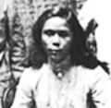
On July 1906 Sakay and his men were invited to attend a dance where they were later captured, arrested and tried as “bandits.” On September 13, 1907 Sakay was hanged.

Slide 111
7. With the sense of nationalism as basis, which is NOT part of the group?
Independent foreign policy
Abolition of the parity right of the Americans in the Philippines
Termination of the Laurel-Langley Agreement
Special relations with the US

Slide 112
8. What organ did the reformists in Spain found to promote the interests of the Philippines and the Filipinos?
Kalayaan
La Solidaridad
La Liga Filipina
Diariong Tagalog
Notes:
difference

Slide 113
Kalayaan is the Katipunan’s official publication.
La Solidaridad is the principal organ of the propaganda movement in Barcelona, Spain
La Liga Filipina is an organization founded by Jose Rizal in Tondo, Manila to give the people direct involvement in the reform movement.
Diariong Tagalog – the first native daily newspaper founded by M.H. del Pilar in 1882.

Slide 114
9. If Marcelo H. del Pilar is considered the greatest journalist, who is acclaimed as the finest general?
Emilio Jacinto
Antonio Luna
Juan Luna
Andres Bonifacio

Slide 115
Emilio Jacinto – the “Brain of Katipunan”
Antonio Luna – the “Finest General”
Juan Luna – the “Finest Painter”
Andres Bonifacio – “Supremo of Katipunan”

Slide 116
10. Who was the Filipino native who wanted to be a priest but was refused because he was a native and so formed a religious brotherhood for which he sought recognition but was rejected?
Andres Malong
Pedro Almazan
Juan Sumuroy
Apolinario dela Cruz

Slide 117
Malong – led an uprising in Pangasinan due to reclamation of power
Almazan – led the first Ilocano revolt against Spaniards due to reclamation of power
Sumuroy – a Waray hero and leader of revolt in Eastern Visayas due to forced labor
Apolinario dela Cruz - from Tayabas and also known as Hermano Pule.

Slide 118
11. Who led the longest revolt against the Spaniards?
Diego Silang
Francisco Dagohoy
Andres Malong
Juan dela Cruz Palaris
Notes:
Who ??

Slide 119
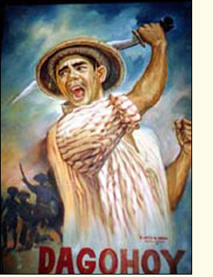
Holds the distinction of having led the longest revolt in Philippine history, the Dagohoy Rebellion. This rebellion against the Spanish colonial government took place in the island of Bohol from 1744 to 1829,roughly 85 years.

Slide 120
12. Who is considered the founder of Philippine socialism?
Emilio Jacinto
Rafael Palma
Isabelo delos Reyes
Apolinario Mabini
Notes:
who

Slide 121
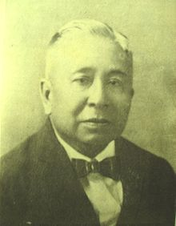
He was the original founder of the Aglipayan Church, an independent Christian Protestant church in the catholic tradition. Due to his widespread Anti-Catholic writings and activism with labor unions, he is sometimes dubbed as the "Father of Filipino Socialism". Pope Leo XIII formally excommunicated Reyes in 1903 as a schismatic apostate.
Notes:
Schismatic apostate - itiniwalag

Slide 122
13. What is the charge imposed under the police power of the state to promote the general welfare?
Toll fee
License fee
Tax
Internal revenue

Slide 123
14. The landed class enjoyed huge incomes from share tenancy and rents from inherited estates, while the tenants remained poor. Because of this, the wealthy landowners ____.
Disposed of their landholdings, voluntarily in response to social obligations
Acquired tremendous economic, social and political advantage
Expelled tenants and actually worked on the farmlands themselves
Abolished share tenancy and reverted the land back to the peasants

Slide 124
15. In his article, Robert Victoriano once said: “If the end product of land reform is productivity, then land reform cannot stand in isolation.” What does this statement imply? For productivity, ______.
The entire family of the farmer must be oriented and educated on land reform
All people from the government and non-government sectors must help in the implementation of land reform
Land distribution must be accompanied by technical and financial assistance, skills training, and all others that will truly empower the farmers
The farmer beneficiary must see land reform in relation to other programs of government

Slide 125
16. The ultimate objective of the CARP is ________.
The distribution of arable lands in the country
The abolition of share tenancy in favor of lease tenancy
The cultivation of idle lands
The establishment of owner-cultivated farm
Notes:
acronym

Slide 126
It is the policy of the State to pursue a Comprehensive Agrarian Reform Program (CARP). The welfare of the landless farmers and farmworkers will receive the highest consideration to promote social justice and to move the nation toward sound rural development and industrialization, and the establishment of owner cultivatorship of economic-size farms as the basis of Philippine agriculture. (R.A. 6657)

Slide 127
17. Is the CARP the same as Land Reform?
Yes. Land Reform is just another name for CARP
No. Land Reform was renamed CARP.
No. Land Reform involves only the acquisition and distribution of land to the tillers
No. CARP is just one aspect of Land Reform

Slide 128
Agrarian reform (AR) involves the diffusion of land ownership through the imposition of retention limits for owners of large tracts of land.
Land Reform is a purposive change in the way in which agricultural land is held or owned, the methods of cultivation that are employed, or the relation of agriculture to the rest of the economy. Reforms such as these may be proclaimed by a government, by interested groups, or by revolution.

Slide 129
18. When recession gets prolonged resulting to a slump in business activity, we are in a period of _____.
economic boom
deflation
depression
inflation
Notes:
meaning

Slide 130
Economic Boom -A period of significant output within a population. The period is marked by productivity increases, sales increases, wage increases and rising demand.
Deflation - Downturn in an economic cycle caused by circumstances, or brought about by government policies.
Depression - A state of the economy resulting from an extended period of negative economic activity as measured by GDP.
Inflation - A sustained, rapid increase in prices, as measured by some broad index (such as Consumer Price Index) over months or years, and mirrored in the correspondingly decreasing purchasing power of the currency.

Slide 131
19. Which economic system is based on free enterprise?
Globalism
Mixed economies
Capitalism
Communism

Slide 132
20. Which type of society asserts that all classes should be equal and that eventually all classes would disappear?
Fascist
Capitalistic
Feudalistic
Communistic

Slide 133
Fascists seek to unify their nation through a totalitarian state that promotes the mass mobilization of the national community.
Capitalism is an economic system in which capital assets are privately owned and goods and services are produced for profit in a market economy.
Feudalistic – political system based on landlord-vassal relations
Communism – classless society

Slide 134
21. The Tasadays used caves for shelter while the Negritos construct dwellings made of stick driven into the ground and thatched with leaves. To which can you attribute the difference in shelter?
Exposure to society
Gender difference
Availability of materials
Human intelligence

Slide 135
22. To which Filipino trait does the German gemeinschaft correspond?
Hospitality
Utang na loob
Pakikisama
Bayanihan spirit
Notes:
From which ??

Slide 136
Gemeinschaft (commonly translated as "community") - personal social interactions, roles, values, and beliefs based on such interactions
Gesellschaft commonly translated as "society") -indirect interactions, impersonal roles, formal values, and beliefs based on such interactions

Slide 137
23. The Filipino’s ningas cogon attitude points to his _______.
Lack of reflection
Lack of discipline
Passivity
Colonial mentality

Slide 138
24. If it is the “whom you know and not what you know” policy that governs hiring of government personnel, this proves that the Filipino is _______ in his orientation.
Universalistic
Rationalistic
Particularistic
Non-rationalistic
Notes:
difference

Slide 139
25. Why is every government employee required to submit an annual SALN?
To be objective in performance evaluation
To safeguard the people against corruption
To determine who deserves promotion
To determine who is fit for the job.

Slide 140
SALN – Statement of Assests, Liabilities and Net Worth

Slide 141
26. The mummies of Kabayan, Benguet must be an influence of the ancient _____.
Chinese
Hindus
Sumerians
Egyptians
Notes:
Influence of other

Slide 142
27. In which organization is the Philippines is a member to fight communist aggression?
APEC
ASA
UN
SEATO

Slide 143
APEC – Asia-Pacific Economic Cooperation
ASA – Association of Southeast Asia
UN – United Nations
SEATO – Southeast Asia Treaty Organization

Slide 144
28. Why is the role of the Philippines in UN said to be practically mandatory? Because _____.
She participated in the drafting of the UN Charter
Her Constitution declares that she “renounces war as an instrument of national policy”.
She participated in the drafting of the UDHR
She is a member of many specialized agencies of the UN.

Slide 145
29. The following are component factors that make possible the flow of production EXCEPT _____.
Capital
Investment
Labor
Land
Notes:
meaning

Slide 146
30. Today the capitalistic countries of the UK, Canada and US are mainly ______ economy.
Market
Mixed
Communist
Traditional

Slide 147
31. The maximum price that can be legally charged for a good or service is called _____.
Minimum wage
Price floor
Legal wage
Price ceiling
Notes:
meaning

Slide 148
32. The theory that population increases by geometrical ratio while the means of subsistence increases by arithmetical ratio is attributed to _____.
Marx
Malthus
Durkheim
Aristotle
Notes:
Who ??

Slide 149
Malthusian Theory
In his famous treatise 'An Essay on the Principles of Population', Malthus stated that, the populations of the world would increase in geometric proportions while the food resources available for them would increase only in arithmetic proportions.

Slide 150
33. To which can we partly attribute the Filipino tendency to be indolent?
The Filipino intelligence
The colonial history of the Filipino
The abundance with which nature has endowed the country
The poor economic condition of the country

Slide 151
34. In what instance is the Filipino double-standard morality shown?
Illiterate parents are eager to send their children to school even if they themselves did not go to school.
A couple brings their sick child to the doctor then later to the espiritista.
Young parents bring up their children in a manner different from how they were brought up.
A married man who flirts with someone else other than his wife seems acceptable but a married woman who flirts with another man is condemned.

Slide 152
Double Standard Morality
Set of principles permitting greater opportunity or liberty to one than to another, especially the granting of greater sexual freedom to men than to women.

Slide 153
35. When one appeals to the opinions or passions of the multitude to establish a conclusion, i.e., “Let us vote for him who belongs to us, our townmate, barkada” the fallacy is _____.
Appeal to person
Appeal to pity
Appeal to people
Appeal to authority

Slide 154
Appeal to Person - Argumentum ad Hominem this is quite a common occurrence in debates and refers to a person who substitutes a rebuttal with a personal insult. Appeal to Pity - is a fallacy in which a person substitutes a claim intended to create pity for evidence in an argument
Appeal to People - based on widespread opinions, values, or prejudices and often delivered in an emotionally charged way.
Appeal to authority - A fallacy in which a rhetor seeks to persuade an audience not by giving evidence but by appealing to the respect people have for the famous.

Slide 155
36. What is meant by the statement: “The Filipino has many faces”?
His one trait is being “doble cara”
He lost the original Filipino traits with the coming of colonizers
He is so flexible that he ends up changing his mind again and again
His values are ambivalent

Slide 156
37. Which statement of the nature of the Filipino is CORRECT?
He is basically a Spaniard
He is a blending of the East and the West
He is totally Westernized
He is pure Filipino

Slide 157
38. Children learn culture from parents and teachers. What is the process called?
Enculturation
Assimilation
Acculturation
Accommodation
Notes:
Meaning ?

Slide 158
39. Traditional Chinese society was characterized by all of the following EXCEPT _________.
Confucian beliefs
Government exam for public service
Patrilineal families
Practice of Shinto

Slide 159
40. To which country do mountain climbers flock to climb the highest mountain in the world?
Sri Lanka
Nepal
Pakistan
Bangladesh
END

Slide 160
SCIENCE
Items 1-40

Slide 161
Which of the following human activities reduces the level of ozone in the atmosphere?
Using large banks of solar cells for energy production
Using artificial lighting in scientific polar stations
Releasing of fluorocarbons from aerosol cans
Destroying large areas of the equatorial rain forests

Slide 162
2. If two variables X and Y are directly related, which of these is NOT true?
When X is low, Y also is low.
As X increases, Y also increases.
When X increases, Y decreases.
A high Y is associated with a high X.

Slide 163
3. What is the most significant cause of dwindling biodiversity?
Large plant consumption
Global warming
Destruction of habitat
Depletion of ozone layer
Notes:
meaning

Slide 164
4. Why is incineration not favoured as a method of waste disposal?
It is expensive for a country like ours.
The country lacks funds to install incinerators.
It requires large energy expenditures.
It releases noxious gases.

Slide 165
5. Teacher M showed the class the potted plants placed on the window sills. She asked them to observe the direction of their growth. The pupils observed that the plants tended to grow outward. Then Teacher M asked the class this question: "Why do you think they grow outward?" What was Teacher M engaging the pupils to do?
Observe
Formulate hypothesis
Draw conclusion
Design an experiment

Slide 166
6. Which of the following activities help REDUCE water pollution?
Throwing only liquid wastes
Cleaning with soap instead of detergents
Treating wastewater before it is discharged
Using organic fertilizers in farms

Slide 167
7. Leaves are green in the sunlight because
they absorb the green light
their tints bounce off
they absorb the blue and yellow object and yellow light
they reflect green light

Slide 168
8. A stainless steel spoon feels colder than a plastic spoon because stainless steel
absorbs less heat from the hand than plastic does
is really colder than plastic
has a lower temperature than plastic
conducts heat away from the hand faster than plastic does

Slide 169
9. Why does the level of water in a beaker rise after a stone is placed in it?
The stone and water occupy the same space.
The stone takes the place occupied by water.
The stone has more mass than the water.
The water weighs less than the stone.

Slide 170
10. Which statement is FALSE?
Solid particles have the strongest attractive forces in between.
Solids and liquids have more molecules per unit volume, hence their densities are higher.
C. Molecules of solids and liquids are more closely packed than those of gases.
D. The gas phase has the least kinetic energy.

Slide 171
11. Why is it NOT advisable to repeatedly open the door of a refrigerator?
It will loosen the hinges of the refrigerator's door
Leads to wastage in electrical energy.
Repeated opening introduces bacteria in to the refrigerator.
The warm air outside lowers the temperature inside thus making the refrigeration less-efficient.

Slide 172
12. What may occur when there is a severe damage to some parts of the brain due to lack of blood supply?
Stroke
Rheumatic heart
Heart attack
Hypertension
Notes:
What ??

Slide 173
13. What kind of mirror is used in cars to give the driver a wider area and smaller image of the traffic behind him/her?
Double concave
Convex
Plane
Concave

Slide 174
14. The prevailing wind systems experienced in the Philippines are
Northwest and Southeast monsoon
East and west monsoon
Northeast and Southwest monsoon
North and South monsoon

Slide 175
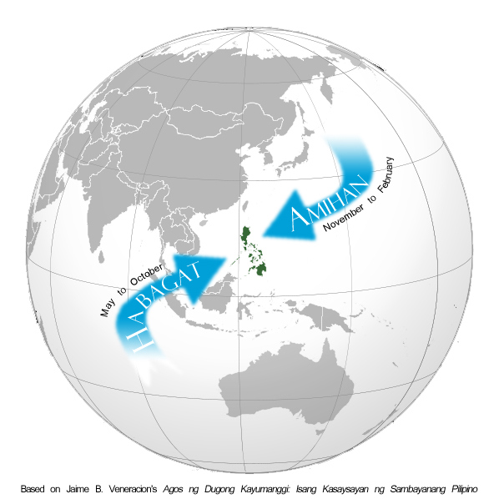

Slide 176
15. Jane placed some mothballs inside her cabinet. After a week they were all gone. What happened to the mothballs?
They were dissolved by water in air.
They melted.
They sublimed.
They condensed

Slide 177
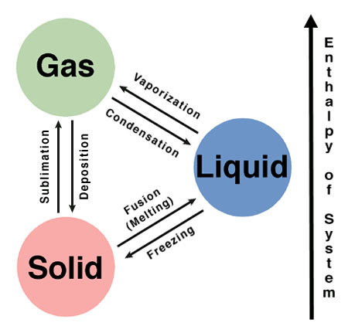

Slide 178
16. All of the following contribute to the greenhouse effect, EXCEPT :
Extensive deforestation
Excessive use of detergents
Forest fires
Uncontrolled burning of wastes

Slide 179
17. Which of the following BEST differentiates an earthquake's intensity from its magnitude?
Intensity describes 'the depth from which the earthquake originated while magnitude refers to the energy of the earthquake.
Intensity cannot be measured while magnitude can be measured using a seismograph.
Intensity refers to the strength of the quake while magnitude refers to the degree of destruction it caused at its epicenter.
Intensity is a measure of how much damage an earthquake cause at the surface while magnitude is the strength of the quake.

Slide 180
18. Why do we hear thunder some seconds after seeing lightning?
Light appears brighter in the sky.
Light travels faster than sound.
Sound travels 1.331 m/s
Sound is released later actually.

Slide 181
19. When do doctors declare dengue fever as an epidemic?
When everyone is suffering from a cold.
When two are hospitalized from the neighborhood
When the proportion of patients reach at least 15% of the population
When every household of fine houses are sick with high fever

Slide 182
20. The El Niño phenomenon which grabbed control of the world’s weather machine is identified by climatologists as
Lack of rains, droughts, crop failure
Landslides, flash floods, warm air currents
Heavy downpours, tropical storm in some parts of the earth
All of these

Slide 183
Because the rain machine in the west stops working, southeast Asia and Australia suffer devastating droughts. Meanwhile, North and South America get drenched, because the rain machine in the east is working overtime. Farther downstream in the great wind bands that circle the globe, El Niño continues to create havoc. By using the bands of prevailing winds as avenues along which to transmit its disruptive waves, El Niño eventually influences weather in Africa, the North Atlantic, even the Middle East. Teleconnected to distant regions by the Earth's rivers of air, El Niño invades the global weather machine.

Slide 184
21. When lighted, the energy of the alcohol in a lamp is
Transformed from chemical to mechanical energy
Transformed from chemical to heat energy
Lost while heating is done
Completely destroyed

Slide 185
22. Fossils are most likely to be found in
Ocean floor
Sedimentary rocks
Igneous rocks
Metamorphic rocks
Notes:
meaning

Slide 186
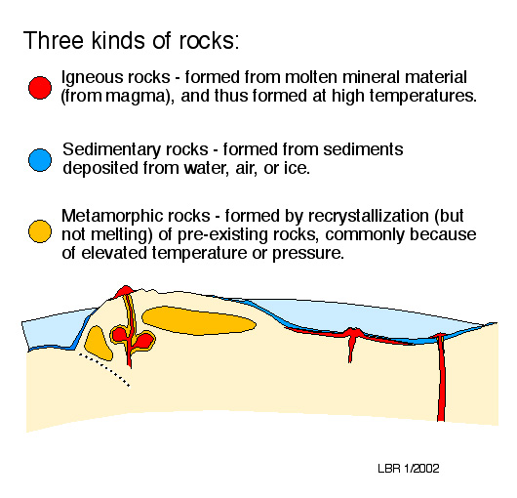

Slide 187
23. The volume of a gas is inversely proportional to its pressure. When the pressure is 30 cm of mercury, the volume is 600 cubic cm. Find the pressure when the volume is 250 cubic cm.
12.5 cm of mercury
28 cm of mercury
72 cm of mercury
65 cm of mercury
Notes:
V1/P1 = V2/P2

Slide 188
P1V1 = P2V2
30x600 = 250X
18000/250= 250X/250
72 = X

Slide 189
24. Symbiosis is defined by biologists as individuals of different species living together in intimate association, regardless of whether the association is harmful, neutral, or beneficial. All of the following pairs are examples of symbiosis EXCEPT:
Humans and tapeworms
Dogs and fleas
Ants and aphids
Cats and mice

Slide 190
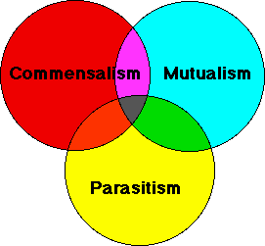

Slide 191
25. Which of the following statements is NOT TRUE about comets?
Comets are mostly frozen gases and cosmic dust.
Comets glow by their own light.
Comets generally have elongated, elliptical orbits.
Comets may go around the sun in any direction.

Slide 192
26. Children in upland places are found affected by enlarged goiter. Which of this situation may help this group of children?
Add iron to diet
Expose the children to ultraviolet rays
Add iodized salt to diet
Add iodine drops to diet

Slide 193
27. What do you call the point in the orbit of a planet where it is farthest from the sun?
Apogee
Aphelion
Perigee
Perihelion
Notes:
meaniing

Slide 194
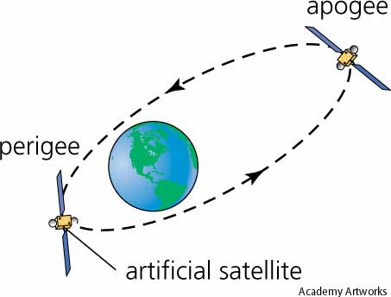
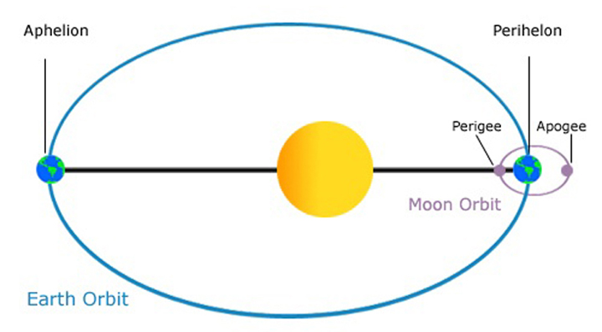
Notes:
Perihelion and aphelion – point in the orbit
Perigee and apogee - satellite

Slide 195
28. Which of the following conditions regarding the positions of the earth, moon and the sun could possibly result to a solar eclipse?
the sun is between the earth and the moon
the moon is between the sun and the earth
the earth is between the sun and the moon
the earth, moon, and sun are at right angles to each other

Slide 196
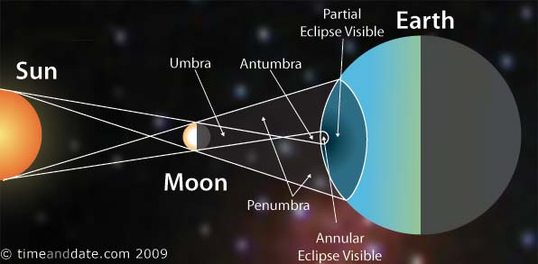

Slide 197
29. Why are green plants considered autotrophs?
They have many pigments that capture light.
They can build simple inorganic substances into complex organic substance.
They can build any kind of substances.
They depend on other sources for their food.

Slide 198
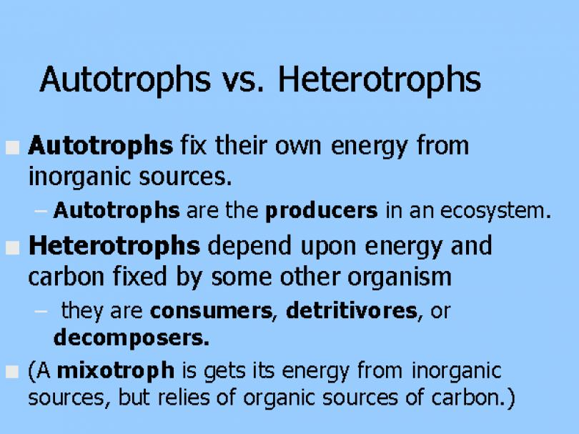

Slide 199
30. The following practices promote sustainable development EXCEPT
reforestation
recycling
selective hunting
cyanide fishing
Notes:
difference

Slide 200
Reforestation- is the natural or intentional restocking of existing forests and woodlands that have been depleted.
Recycling- is a process to change materials (waste) into new products to prevent waste of potentially useful materials, reduce the consumption of fresh raw materials.
Selective hunting- This strategy of separating weak prey from the pack is the basis of a technique of population control and hunting.

Slide 201
31. The spoilage of meat is delayed when kept in the refrigerator because the cold temperature
keeps the flies insects away
changes the color/odor of meat
slows down the action of bacteria
turns the water component to ice

Slide 202
32. Where is an infrasound commonly used?
In monitoring conditions in pregnant women
In detecting harmful living tissues inside the body
In seismographic surveying of structures below the earth’s surface
In providing instant moving pictures of tidal waves and earthquakes

Slide 203
Infrasound is a wave phenomenon sharing the physical nature of sound but with a range of frequencies below that of human hearing.

Slide 204
33. Which of the following is predicted to be a result of global warming?
Thinning ozone layer
Rising ocean level
More severe earthquakes
Larger volcanic eruptions

Slide 205
34. Two beakers contain boiling water. Beaker A has a volume of 250 ml while beaker B has a volume of 500 ml. Which of the following statement is true?
Both beakers are at equal temperatures
Both beakers have the same thermal energy
Beaker A has more thermal energy than beaker B
Beaker A has a higher temperature than Beaker B

Slide 206
35. All of the following are manifestations of the third law of motion EXCEPT
rowing a banca
recoil of guns
falling objects
swimming

Slide 207
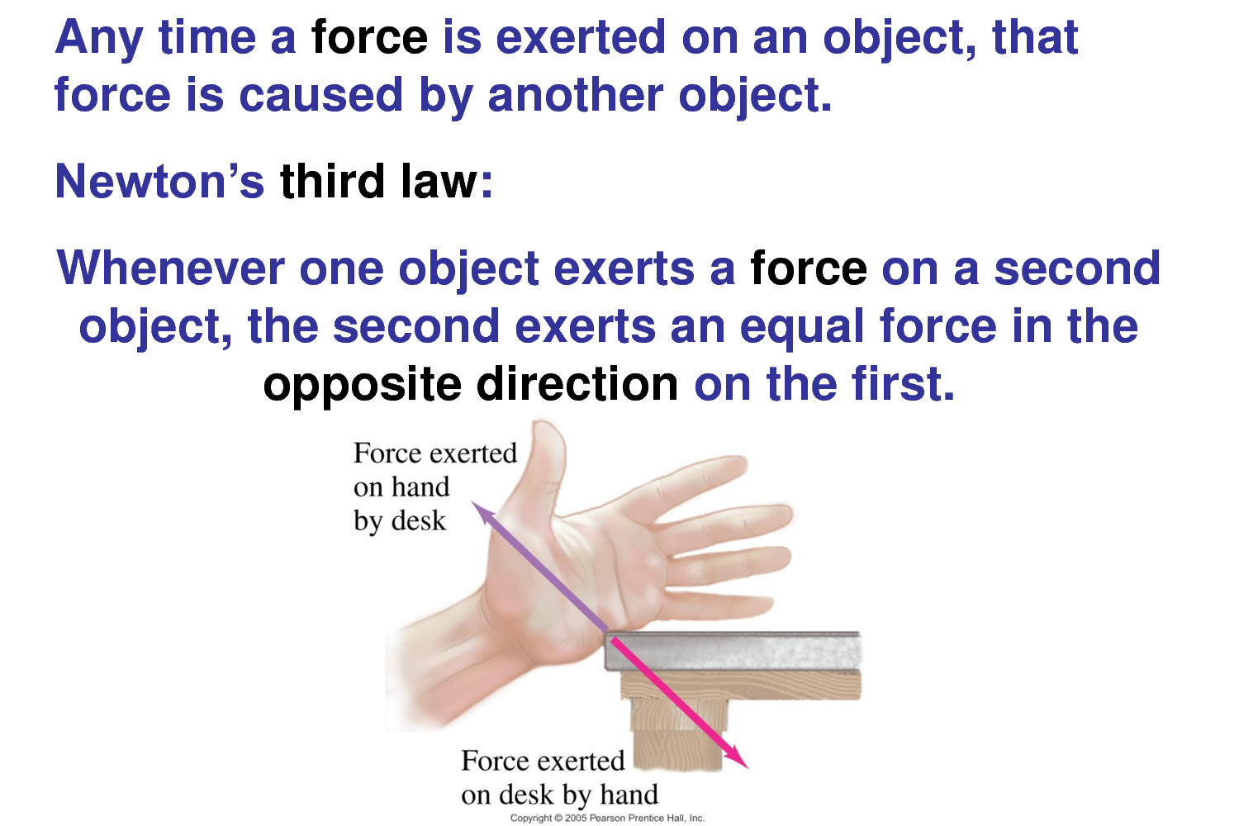

Slide 208
36. A man pushes a car with a force of 30 N. The car does not move. How much work is done by the man on the car?
30 Nm
300 Nm
30 N
no work

Slide 209
A force is said to do work when it acts on a body so that there is a displacement of the point of application in the direction of the force. Thus a force does work when it results in movement.

Slide 210
37. The efficiency of machine increases
as
Friction increases
The load is made lighter
Friction decreases
The load is made heavier

Slide 211
38. Smelling a scent of perfume from a distance illustrates
diffusion
cohesion
adhesion
all these
Notes:
difference

Slide 212
Difussion- The movement of atoms or molecules from an area of higher concentration to an area of lower concentration.
Cohesion - The force of attraction that holds molecules of a given substance together. It is strongest in solids, less strong in liquids, and least strong in gases.
Adhesion- The force of attraction that causes two different substances to join.

Slide 213
39. Why do fishermen catch more fish during the new moon than during the full moon?
Fishes look for mates during the new moon
Fishes are attracted to the light from the fishing boat
Fishes go near the water surface during the new moon because the water is warmer
Fishes are more active during the new moon because the salt content of water is right.

Slide 214
40. Which of the following light has the longest wavelength?
Red
Blue
Yellow
Green
END
Notes:
Ilang wavelength ??

Slide 215
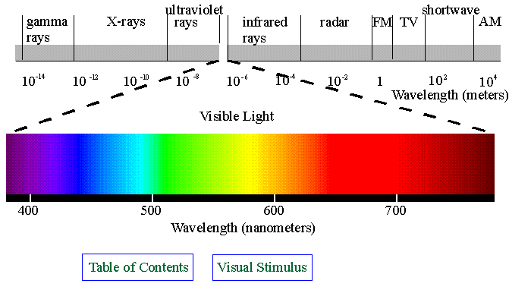

Slide 216
MATHEMATICS
Items 1-40

Slide 217
A vehicle consumes a liter of gasoline to travel 10 kilometers. After a tune-up, it travels 15% further on one litre. To the nearest tenth, how many litres of gasoline will it take for the vehicle to travel 230 kilometres?
20.15 liters
23 liters
23.15 liters
20 liters
Notes:
ALL ITEMS SOLUTION

Slide 218



Definition: Rate – ratio between two quantities.
Rate(R) = =
Rate before tune up(R₁) : R₁ =
After tune-up: d increases by 15% = 115% of d₁ = (1.15)(10 km) = 11.5 km
Rate after tune up(R₂) : R₂ =
Given:
R₂= ; d­₂ = 230 km ; V₂ = ?
Equation and Solution: R₂= ; solving for V₂ : V₂ = R₂d₂ = ( ) (230 km) = 20 km

Slide 219
2. The ratio of men to women at High School is 3:7. If there are 6, 153 women in the said school, how many men are at Mabuhay High School?
2,051
2,637
879
1,895

Slide 220
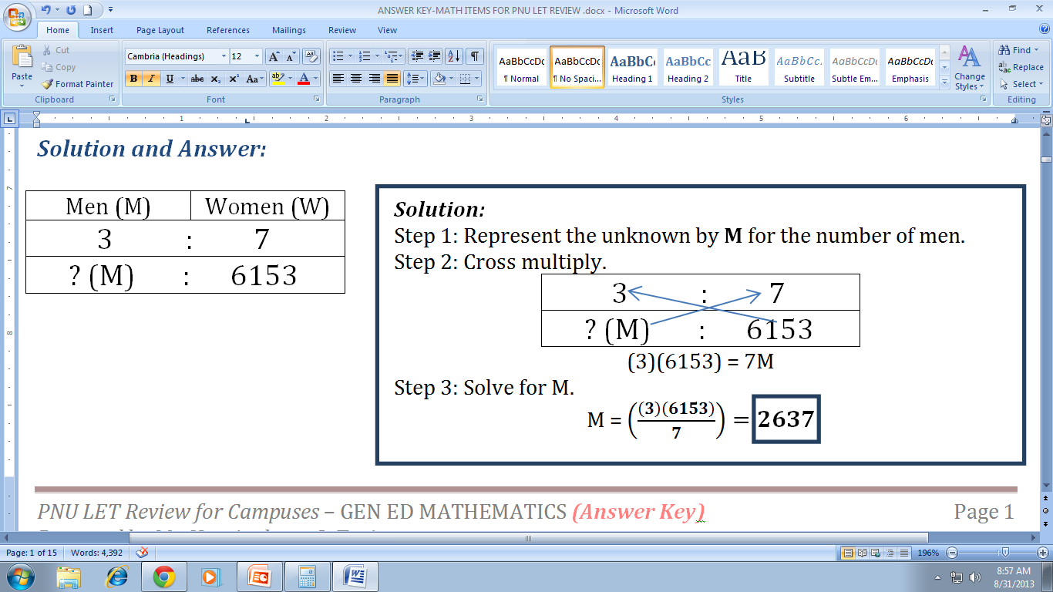

Slide 221
3. Mrs. Santos borrowed from a friend P50,000.00 at 5% interest per month. She contracted the loan in December 1998. How much will she pay after a year?
P80, 000.00
P100, 000.00
P150, 000.00
P130, 000.00

Slide 222

Given:
Principal Amount (P) = P50,000.00
Interest Rate (i) = 5%/month
Time (t) = 12 months
Equation:
Future amount (F) = P(1 +rt) =
P50,000.00 [1 + ] = P80,000.00

Slide 223
4. A new house has two sides of its lot already fenced by the neighbor. The unfenced sides are 29 meters by 52 meters. If one meter requires 11 pieces of hollow blocks, how many hollow blocks will be needed?
991
891
791
691

Slide 224
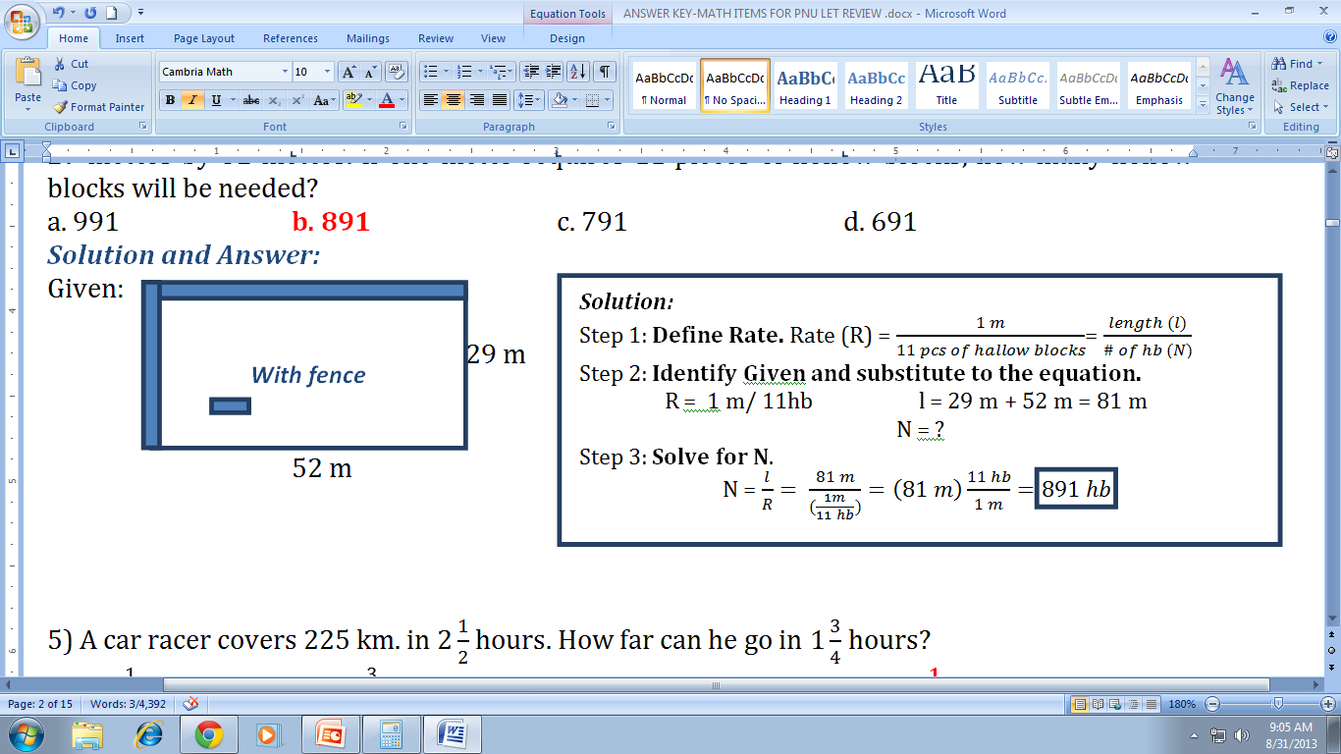

Slide 225
5. A car racer covers 225 km. in 2 ½ hours. How far can he go in 1 ¾ hours?
267 ½ km.
168 ¾ km.
394 km.
157 ½ km

Slide 226
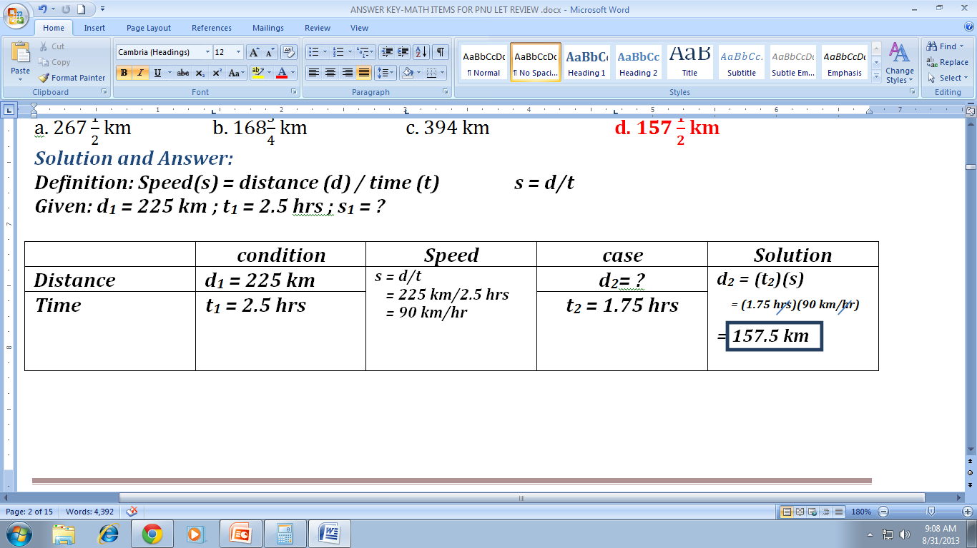

Slide 227
6. What is the difference in elevation between the top of a mountain 8,520 feet above sea level and a point in a valley 253 feet below sea level?
8,367 feet
8,267 feet
8,873 feet
8,773 feet

Slide 228
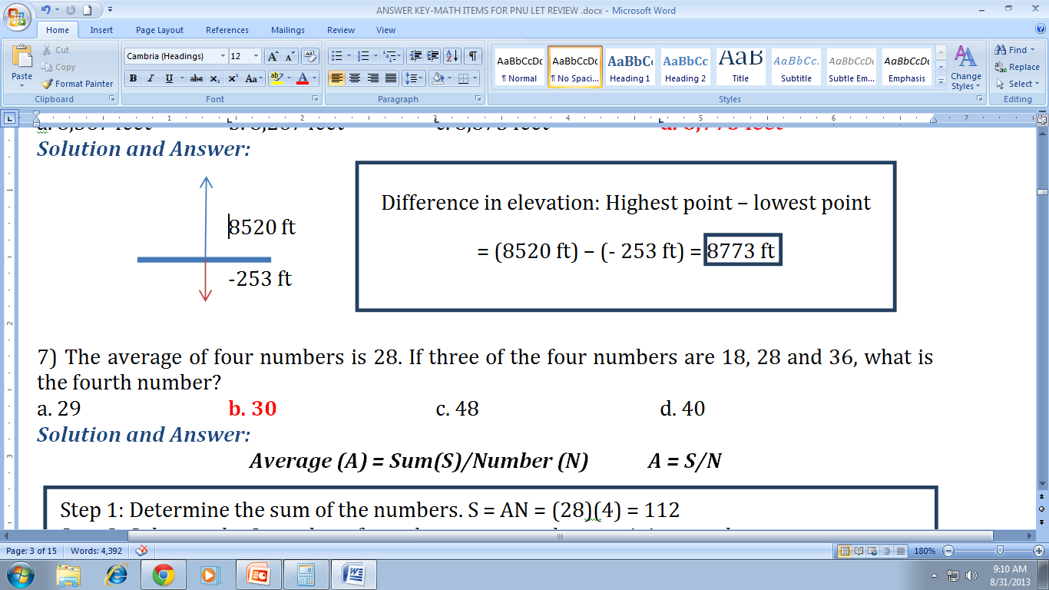

Slide 229
7. The average of four numbers is 28. If three of the four numbers are 18, 28 and 36, what is the fourth number?
29
30
48
40

Slide 230
Average (A) = Sum(S)/Number (N) A = S/N
Step 1: Determine the sum of the numbers.
S = AN = (28)(4) = 112
Step 2: Subtract the 3 numbers from the sum to get the remaining number:
112 – (18+28+36) = 30

Slide 231
8. If there are 3 microscopes for every 4 medical students, how many microscopes are needed for 44 students?
45
33
42
44

Slide 232
Rate (R) = 3 microscopes / 4 medical students
= number of microscopes (M)/ Number of Medical Students (S)
R = M/S Given: R = 3 microscopes/ 4 med stud; S = 44 med stud M=?
Step 1: Solve for the working equation: M = SR
Step 2: Substitute and solve for the answer:
M = (44 med stud)( 3 microscopes/ 4 med stud)
M = 33 microscopes

Slide 233
9. Two times a certain number added to 40 gives the same result as three times the same number subtracted from 75. What is the number?
7
30
15
10

Slide 234
Let x – the number 40 + 2x = 75 – 3x
Combining like terms:2x + 3x = 75 – 40
5x = 35
5 5
x = 7

Slide 235
10. To find perimeter (P) of a rectangle that has length of 16 inches and width of 12 inches which of the following equation can be used?
P = 2(16)(12)
P = 2(16)(12)
P = 2(16) + (12)
P = 2(16+12)

Slide 236
P_{rectangle} = 2(l +w) = 2(16 + 12)

Slide 237
11. An executive office has to be carpeted. The area is 3 m by 4 m. The carpet costs P 1, 000.00 per square meter. How much will be spent for the purchase of the carpet?
P120, 000.00
P12, 000.00
P10, 000.00
P 1, 000.00

Slide 238
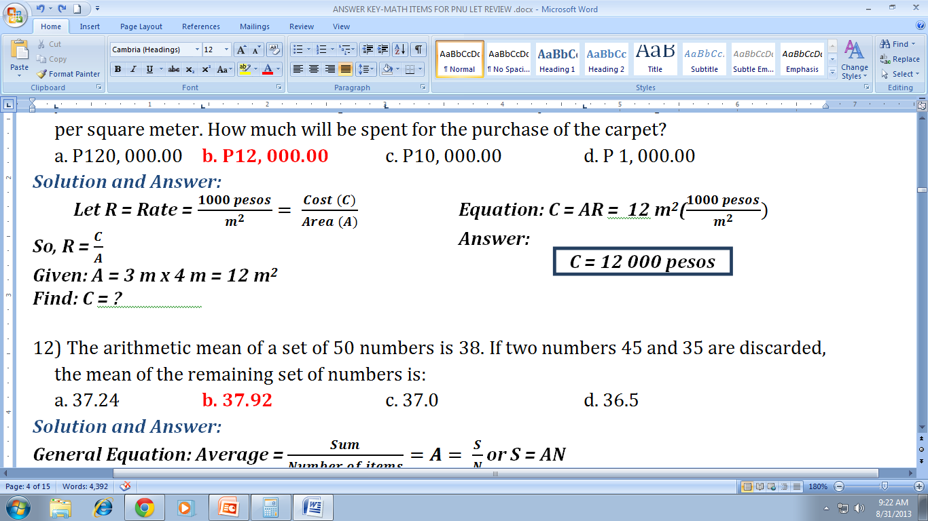

Slide 239
12. The arithmetic mean of a set of 50 numbers is 38. If two numbers 45 and 35 are discarded, the mean of the remaining set of numbers is:
37.24
37.92
37.0
36.5

Slide 240
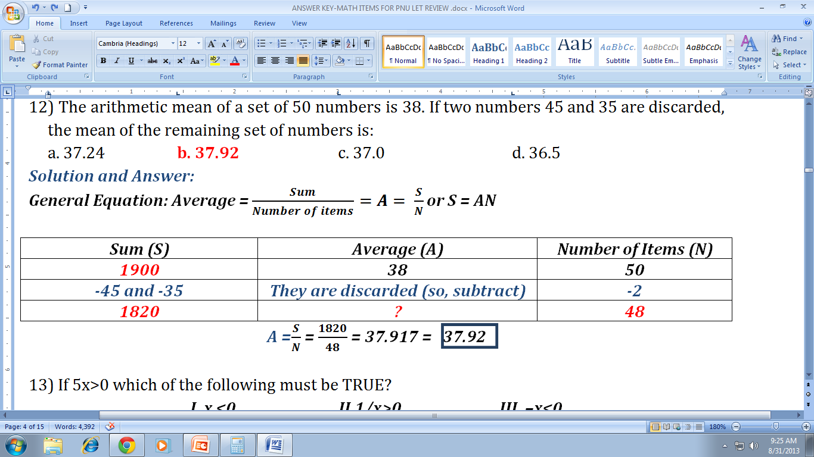

Slide 241
13. If 5x>0 which of the following must be TRUE?
x <0
1/x>0
–x<0
II only
II and III
I and II
I only

Slide 242
Solve for an expression for x
5x>0
5 5
x> 0
So, I. is not true
Let us assign values to x: (x = 1, 2, 3)
With x = 1
1/1 > 0 is true
½ > 0 is also true
1/3 > is also greater than 1
So, II.is true.
x>0
-1 -1
-x < 0
So, III.is true.
Thus, only II and III are true.

Slide 243
14. A rectangle has sides of 10 and 12 units. How can the area of a square be computed if it has the same perimeter as the rectangle?
Add 10 and 12, double the sum, then multiply by 4
Add 10 and 12, double the sum, divide by 4 then multiply by 4
Add 10 and 12, double the sum, divide by 4 then multiply by 2
Add 10 and 12, double the sum, divide by 4 then square the quotient

Slide 244
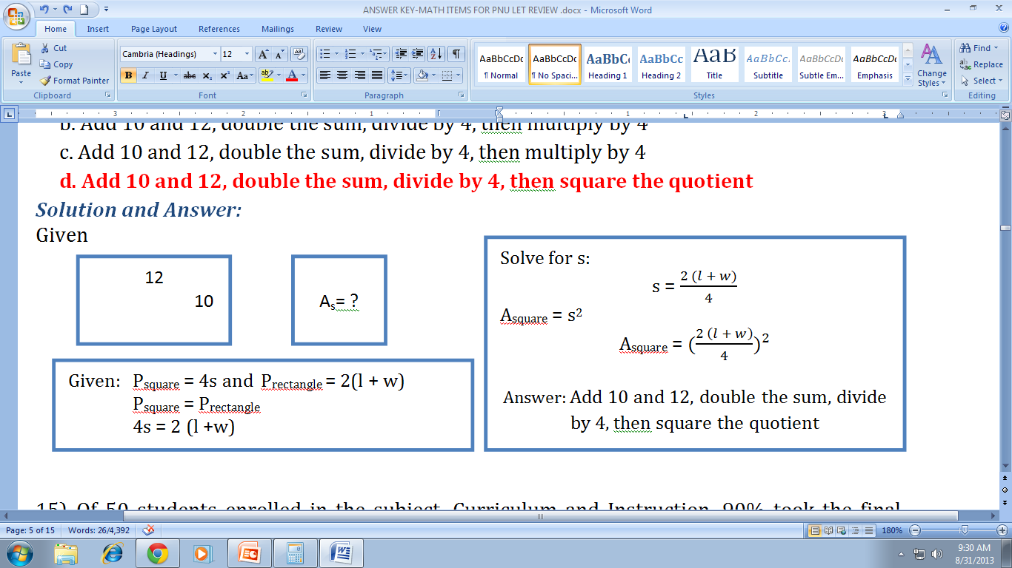

Slide 245
15. Of 50 students enrolled in the subject, Curriculum and Instruction, 90% took the final examination at the end of the term. Two-thirds of those who took the final examination passed. How many students passed the exam?
33
45
34
30

Slide 246
Given: N = 50 – number of students enrolled in Curriculum and Instruction
FE = number of students who took the final exam = (0.9)(50) = 45
P = number of students who passed = (2/3)(45) = 30
Thus, P = 30

Slide 247
16. If n<m and a<b, then _______________
n + a > m +b
m = b
n = a
n + a < m + b

Slide 248
Let n = 1; m = 2; a = 3; b = 4 (though this can take different values)
n + a > m + b = 1 + 3 >? 2 + 4 = 4 >? 6 NOT TRUE
m = b 2 =? 4 NOT TRUE
n = a 1 =? 3 NOT TRUE
n + a <m + b = 1 + 3 >? 2 + 4 = 4 >? 6 TRUE

Slide 249
17. How much greater is the sum of the first 20 counting numbers than the sum of the first 10 counting numbers?
110
55
100
155

Slide 250
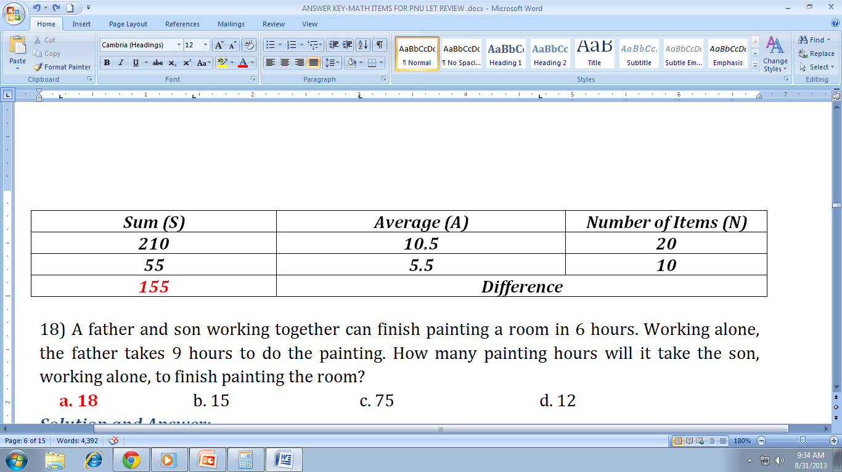

Slide 251
18. A father and son working together can finish painting a room in 6 hours. Working alone, the father takes 9 hours to do the painting. How many painting hours will it take the son, working alone, to finish painting the room?
18
15
75
12

Slide 252
Let: 1/f – rate at which work is done by the father
1/s – rate at which the work is done by the son
1/t – rate at which work is done by the father and the son
General equation:
1/f + 1/s = 1/t
1/s = 1/t – 1/f
1/s = 1/6 – 1/9 = 3/18 – 2/18
1/s = 1/18
s = 18

Slide 253
19. Nelia takes ¾ hour to dress and get ready for school. It takes 4/5 hour to reach the school. If her class starts promptly at 8:15 am; what is the latest time she can jump out of bed in order not to be late for school?
6:42 am
6:50 am
6:45 am
7:22 am

Slide 254
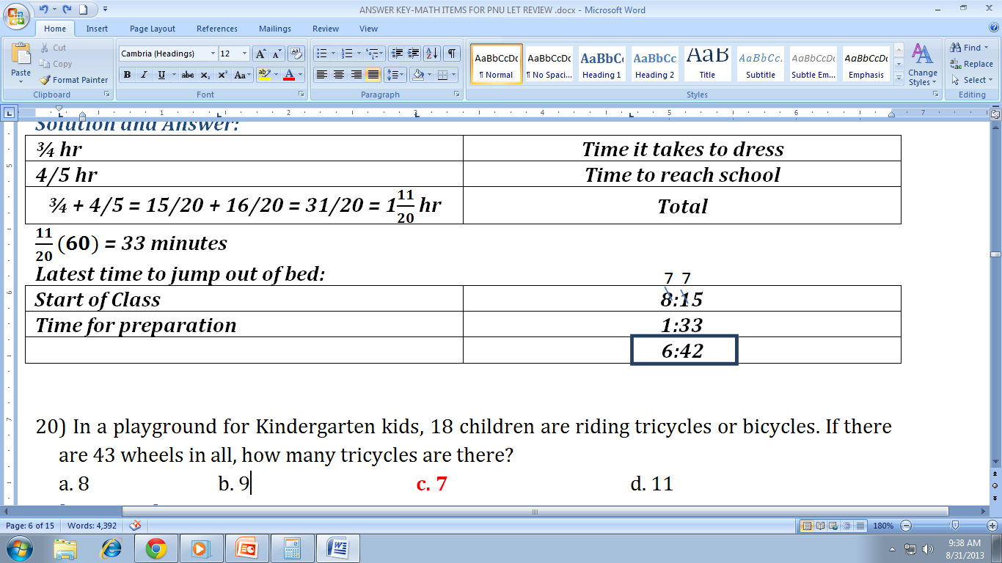

Slide 255
20. In a playground for Kindergarten kids, 18 children are riding tricycles or bicycles. If there are 43 wheels in all, how many tricycles are there?
8
9
7
11

Slide 256
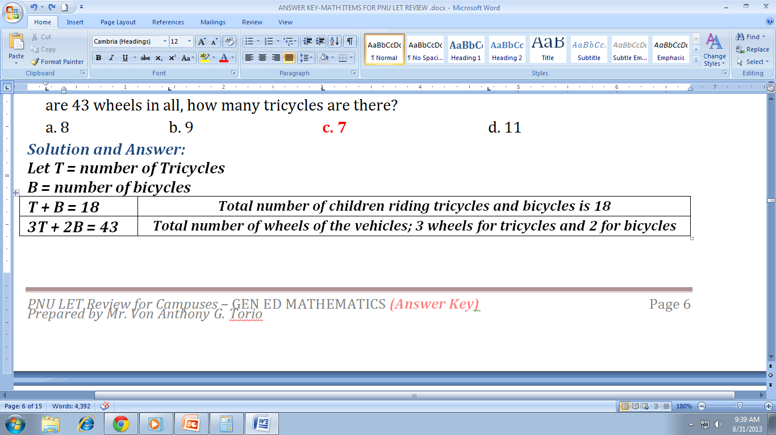
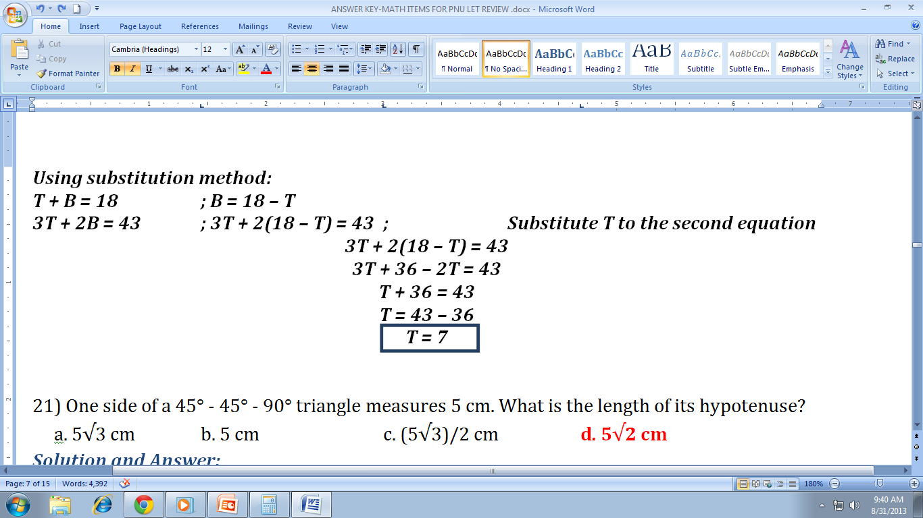

Slide 257
21. One side of a 45° - 45° - 90° triangle measures 5 cm. What is the length of its hypotenuse?
5 √3 cm
5 cm
(5 √3)/2 cm
5√2

Slide 258
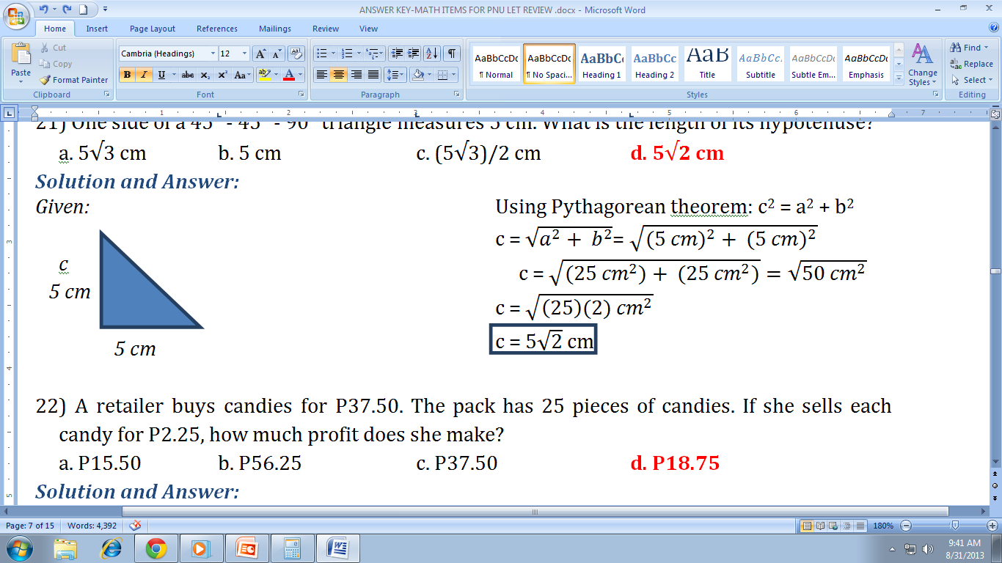

Slide 259
22. A retailer buys candies for P37.50. The pack has 25 pieces of candies. If she sells each candy for P2.25, how much profit does she make?
P15.50
P56.25
P37.50
P18.75

Slide 260
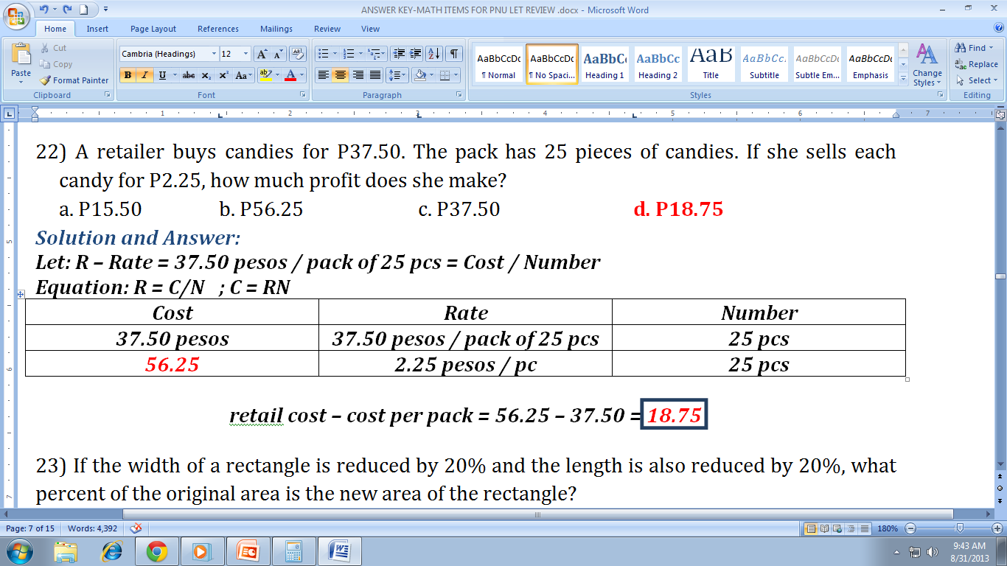

Slide 261
23. If the width of a rectangle is reduced by 20% and the length is also reduced by 20%, what percent of the original area is the new area of the rectangle?
60%
64%
80%
36%

Slide 262
Given: w₂ = 0.8 w₁ ; l₂ = 0.8l₁
A₁ = l₁w₁
A₂ = l₂w₂ = (0.8w₁)(0.8 w₁)
A₂ = 0.64l₁w₁ = 0.64 A₁
A₂ = 0.64 A₁

Slide 263
24. Which of these has the longest perimeter?
A square 21 cm on a side
A rectangle 19 cm long and 24 cm wide
An equilateral triangle whose side is 28 cm
A right triangle whose two legs are 24cm and 32 cm

Slide 264
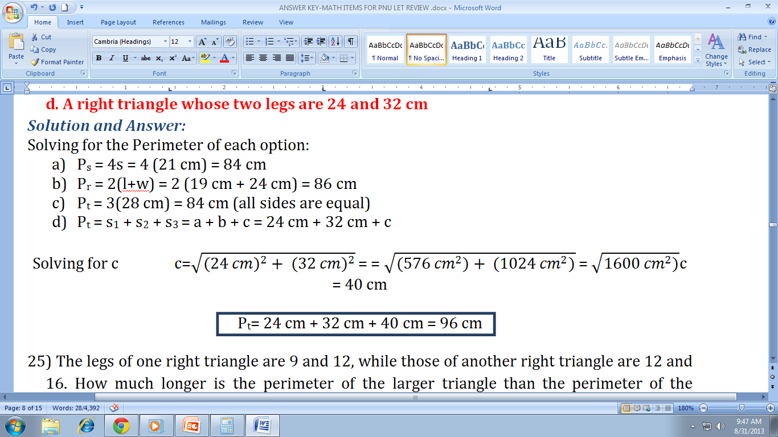

Slide 265
25. The legs of one right triangle are 9 and 12, while those of another right triangle are 12 and 16. How much longer is the perimeter of the larger triangle than the perimeter of the smaller triangle?
84
7
12
14

Slide 266
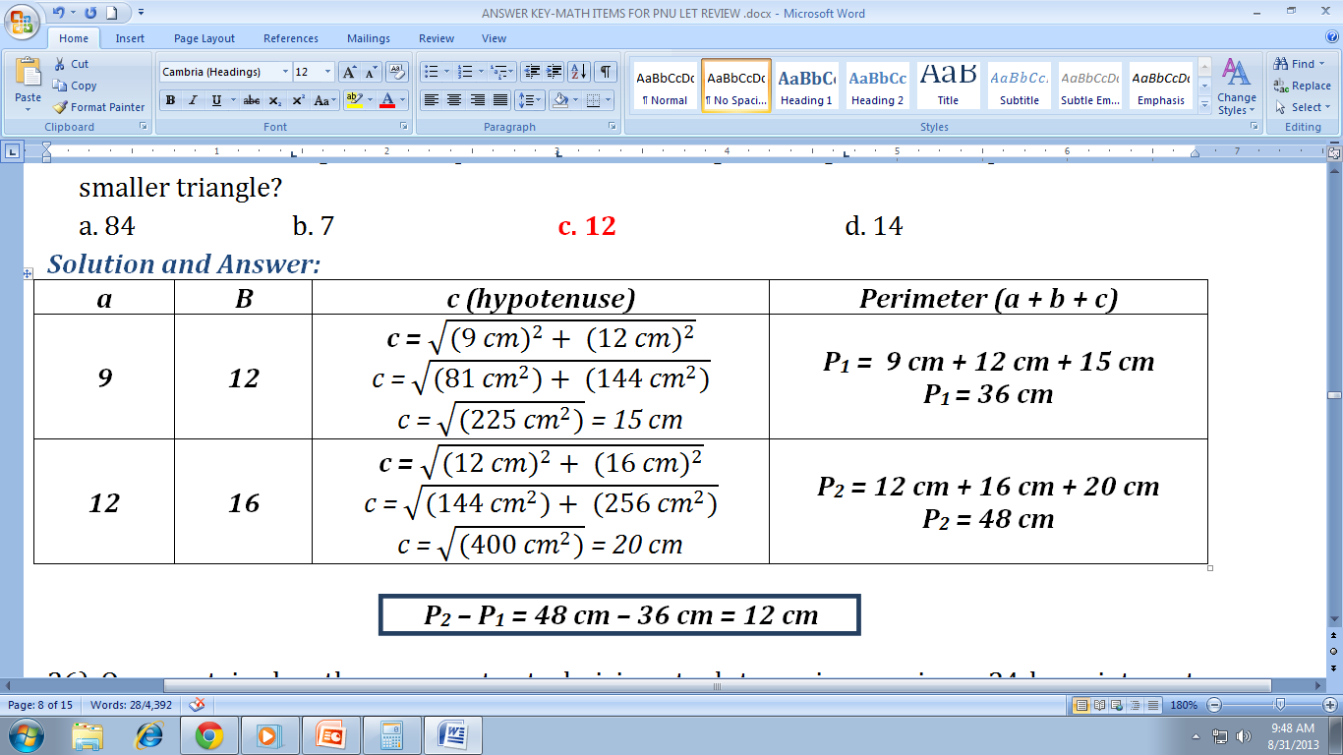

Slide 267
26. On a certain day, three computer technicians took turns in manning a 24-hour internet shop. The number of hours Cesar, Bert, and Danny were on duty was in the ratio 1:2:3, respectively. The shop owner pays them P40 per hour. How much would Danny receive for that day?
P 230
P 960
P 160
P 480

Slide 268
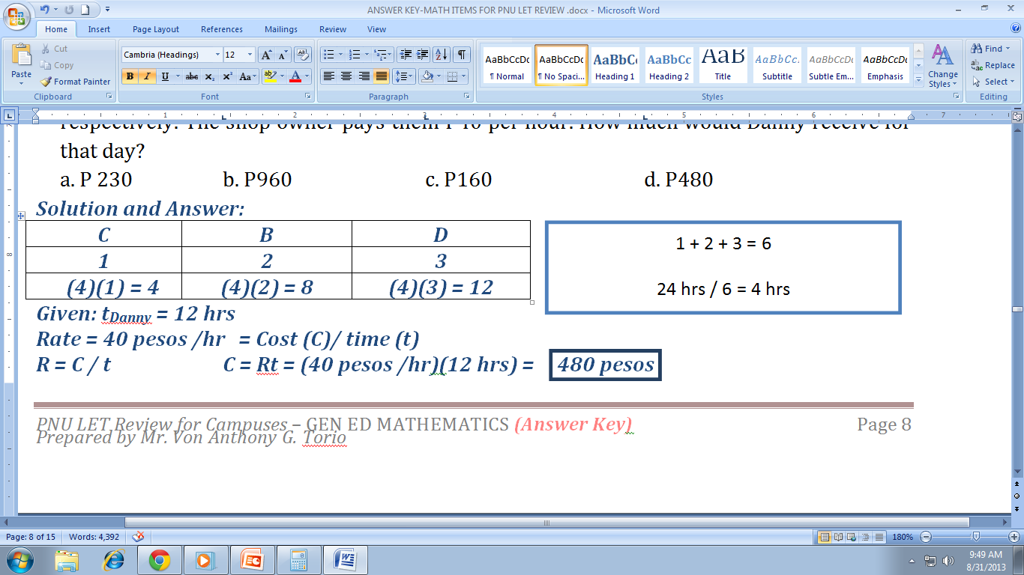

Slide 269
27. Ruben’s grades in 6 subjects are 88, 89, 87, 90, 91 and 86? What is the least grade that he should aim for in the 7th subject if he has to have an average of 88?
92
90
88
85

Slide 270
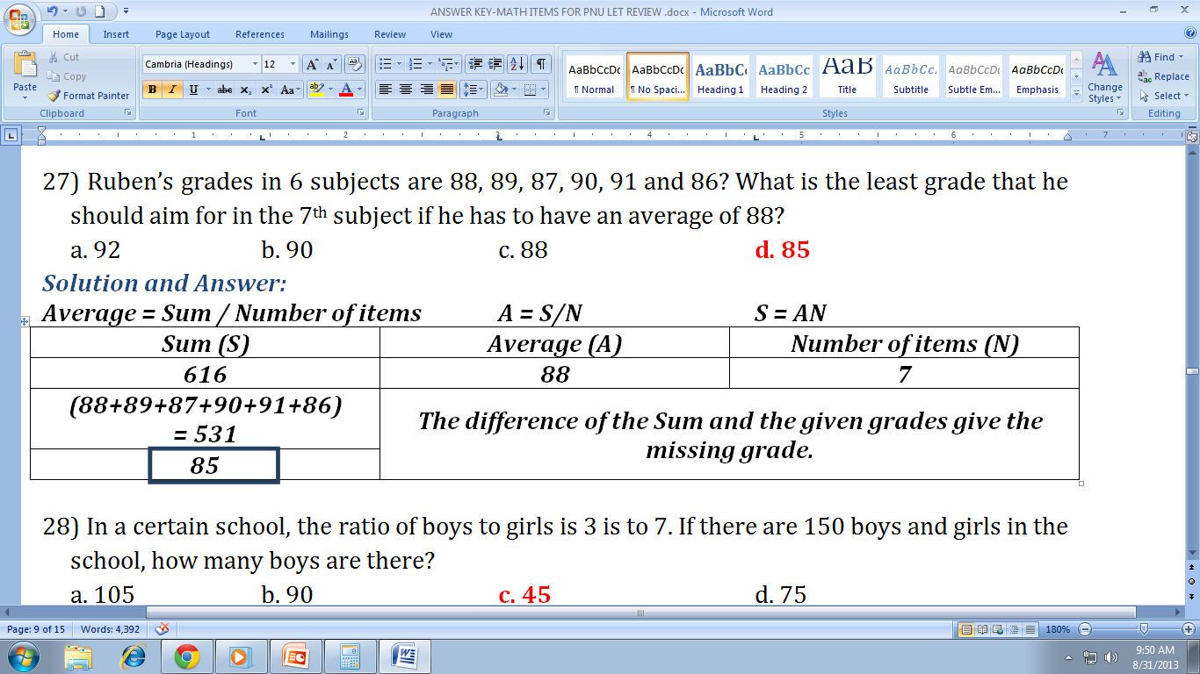

Slide 271
28. In a certain school, the ratio of boys to girls is 3 is to 7. If there are 150 boys and girls in the school, how many boys are there?
105
90
45
75

Slide 272
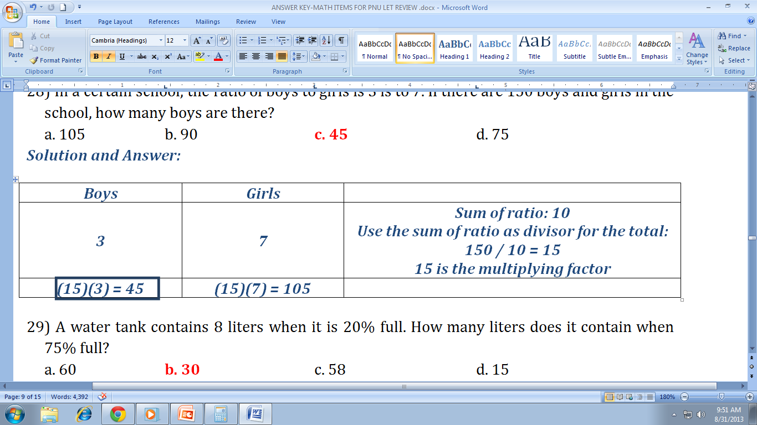

Slide 273
29. A water tank contains 8 liters when it is 20% full. How many liters does it contain when 75% full?
60
30
58
15

Slide 274
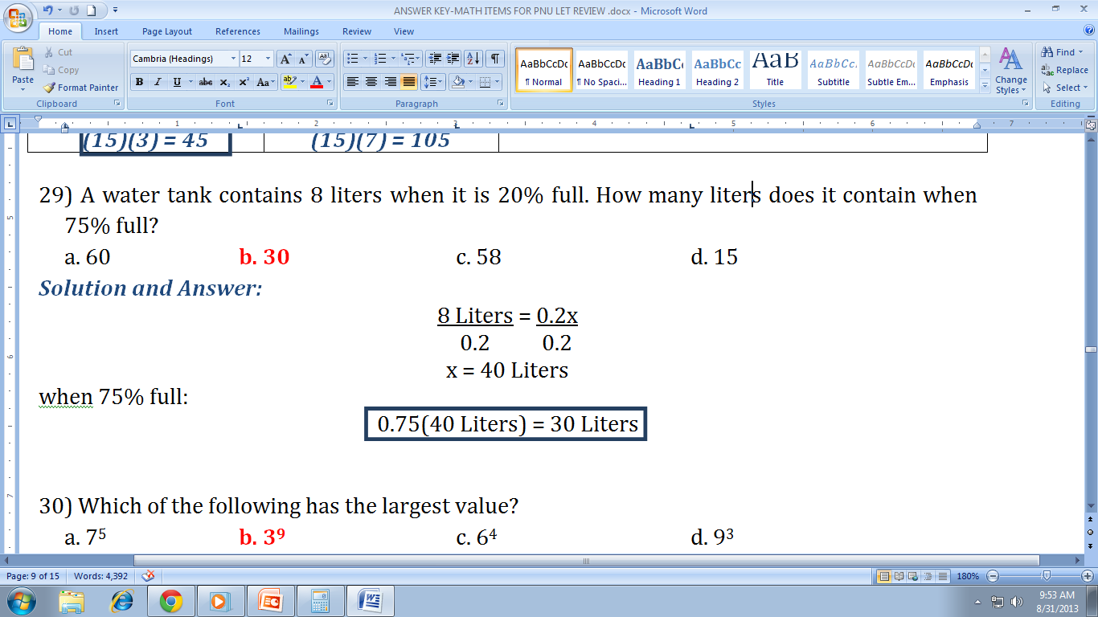

Slide 275
30. Which of the following has the largest value?
7⁵
3⁹
6⁴
9³

Slide 276
7⁵ = 16 807
3⁹ = 19 683
6⁴ = 1 296
9³ =729

Slide 277
31. If x = 3 and y = 2, then 2x + 3y = _____________.
12
10
14
5

Slide 278
2x + 3y = 2(3) + 3(2) = 6

Slide 279
32. Joseph is 10 years older than his sister. If Joseph was 25 years of age in 1983, in what year could he have been born?
1948
1963
1958
1953

Slide 280
Let J – Joseph’s current age
S – Sister’s age (Joseph’s Sister)
J = S + 10
In what year was Joseph born if he is 25 years of age in 1983:
1983 – 25 = 1958

Slide 281
33. Which number is wrong in this sequence? What should the number be for the sequence to be CORRECT? 5, 15, 16, 48, 144, 147, 148, 444 …
48; it should be 18
147; it should be 147
144; it should be 132
144; it should be 49

Slide 282
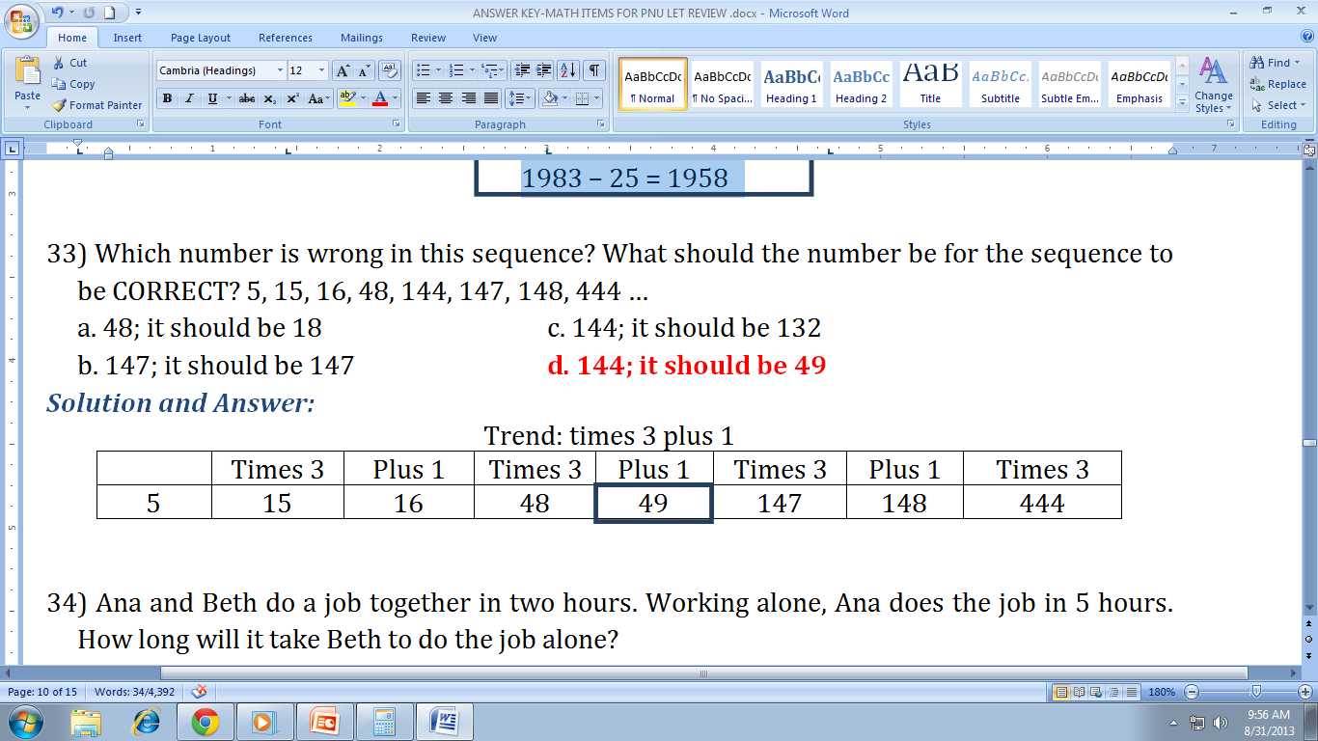

Slide 283
34. Ana and Beth do a job together in two hours. Working alone, Ana does the job in 5 hours. How long will it take Beth to do the job alone?
3 and 1/3 hours
2 and 1/3 hours
3 hours
2 hours

Slide 284
A – time it takes for Ana to do a job
B – time it takes Beth to do the same job
t – time it takes for both Ana and Beth to do the job
General Equation:
1/A + 1/B = 1/t
Given:
t = 2 hrs
A = 5 hrs
B = ?
1/B = 1/t – 1/A
1/B = ½ - 1/5 = 5/10 – 2/10 = 3/10
B = 10/3 hrs
B = 3 and 1/3 hrs

Slide 285
35. In a Mathematics test, 35 students passed and 30% failed. How many students took the test?
60
50
40
30

Slide 286
Given:
P = passed = 35
F = Failed = 30%T
T – Total number of students who took the test
Therefore: P = 70%T = 35
0.7 T = 35
0.7 0.7
T = 50

Slide 287
36. Three brothers inherited a cash amount of P120, 000 and they divided it among themselves in the ratio of 5:2:1. How much more is the largest share than the smallest share?
P75, 000
P30, 000
P15, 000
P60, 000

Slide 288
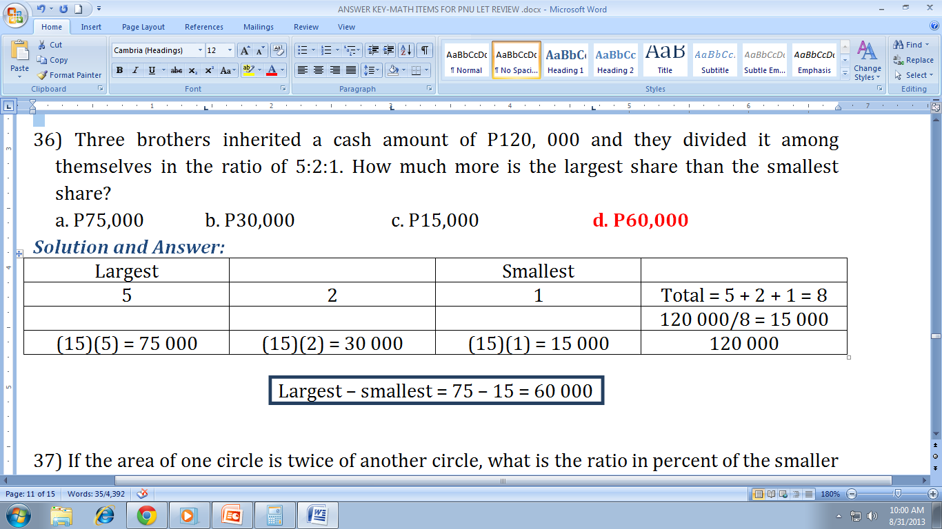

Slide 289
37. If the area of one circle is twice of another circle, what is the ratio in percent of the smaller to the larger circle?
70%
25%
75%
50%

Slide 290
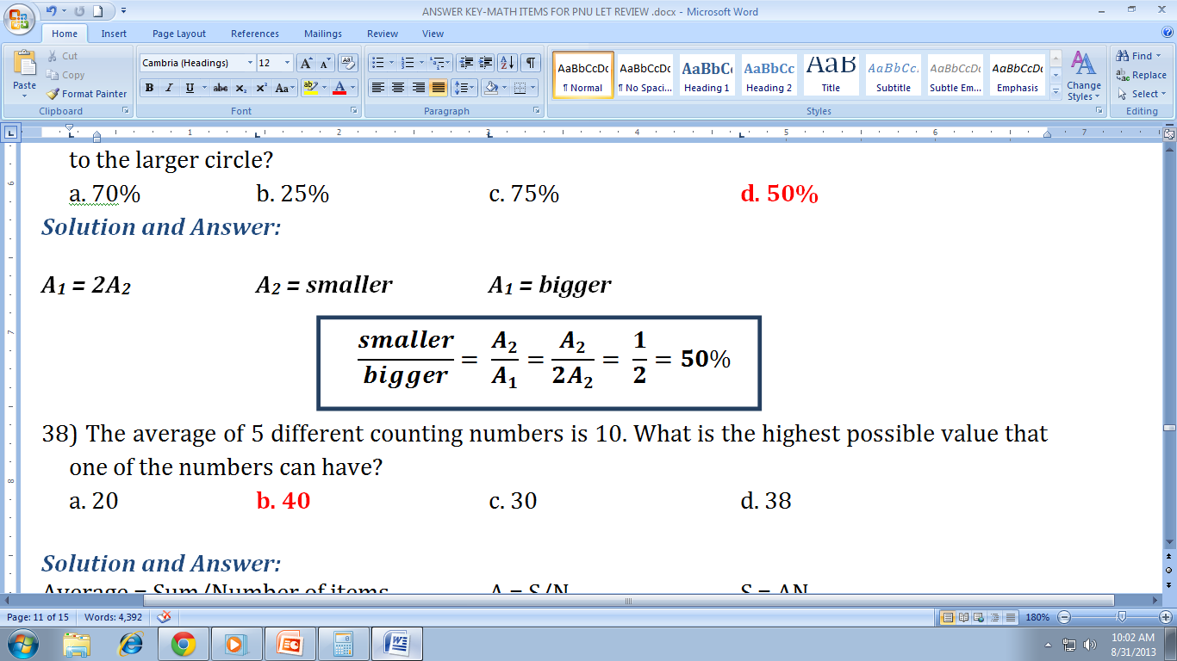

Slide 291
38. The average of 5 different counting numbers is 10. What is the highest possible value that one of the numbers can have?
20
40
30
38

Slide 292
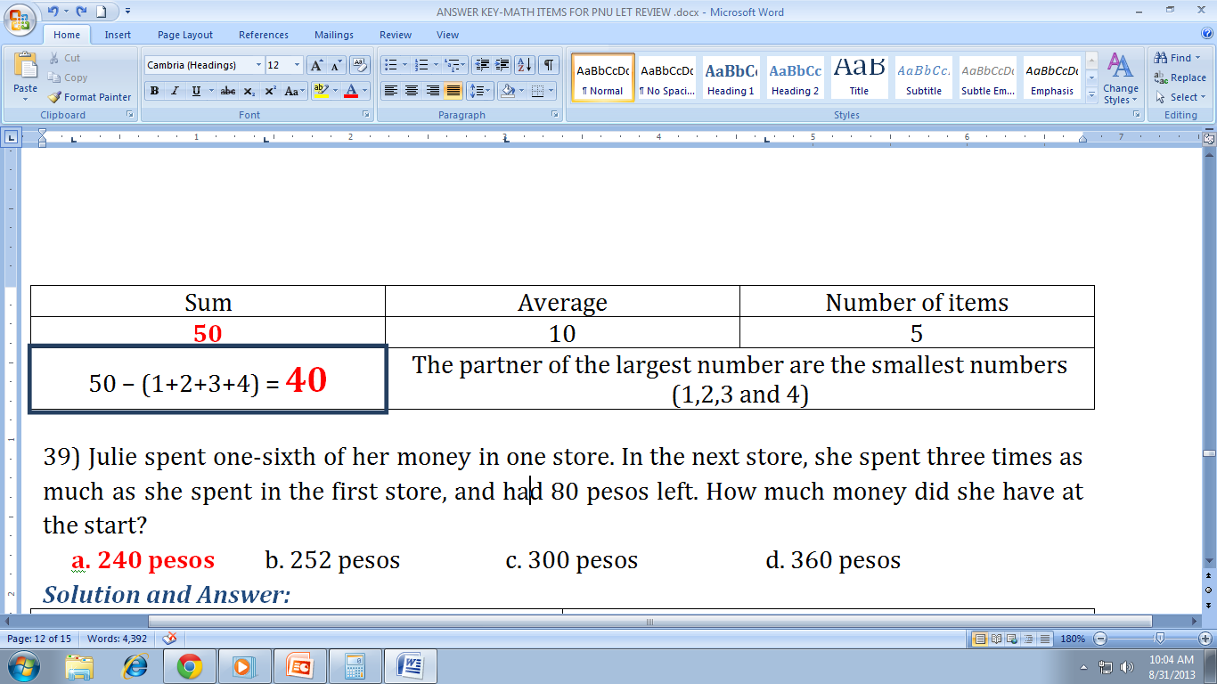
Average = Sum/Number of items
A = S/N S = AN

Slide 293
39. Julie spent one-sixth of her money in one store. In the next store, she spent three times as much as she spent in the first store, and had 80 pesos left. How much money did she have at the start?
240 pesos
252 pesos
300 pesos
360 pesos

Slide 294
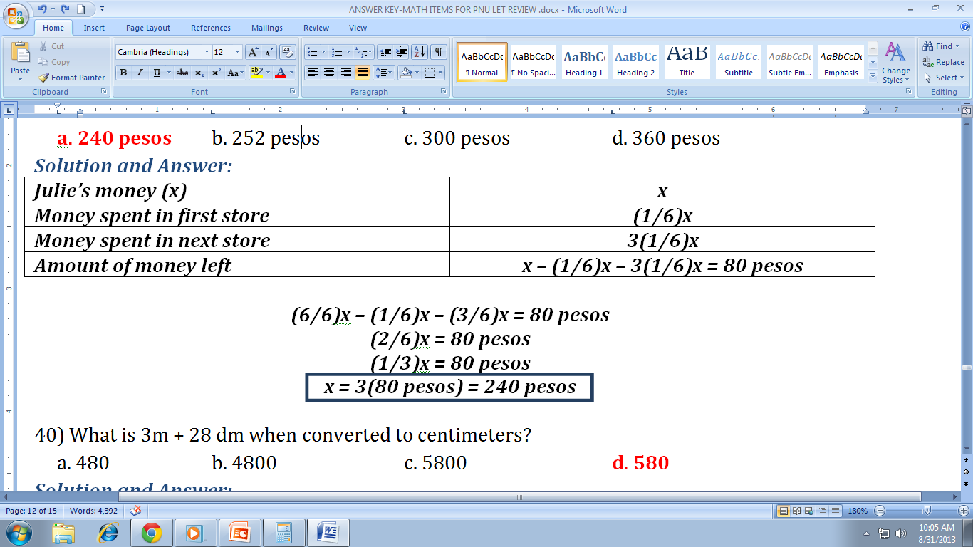

Slide 295
40. What is 3m + 28 dm when converted to centimeters?
480
4800
5800
580
END

Slide 296
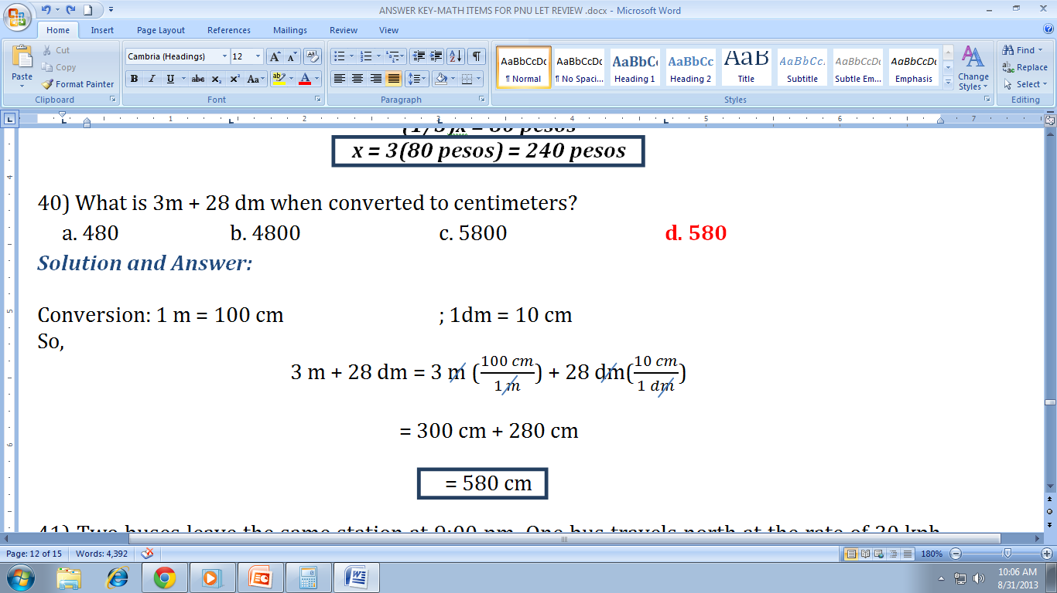

Slide 297
INFORMATION and COMMUNICATIONS
TECHNOLOGY
Items 1-10

Slide 298
Which of the following is not a benefit of technology in education?
Improves critical-thinking abilities.
Unlimited access to games and other internet sites.
Allows cooperative learning.
Increases self-expression.

Slide 299
2. Which situation shows that technology can be used to motivate students to learn?
Teacher Eric employs educational games related to the lesson they are taking.
Miss Cleo designs lessons which use cooperative learning with technology integration.
Mr. Jimmy utilizes computer assisted instruction programs so that students will learn at their own pace.
Teacher Sarah assigns projects to her class where self-expression and creativity is acknowledged.

Slide 300
3. He is considered as the “Father of Modern Media in Education”.
Jean Piaget
Robert Gagne
B.F. Skinner
Edgar Dale
Notes:
Who ?

Slide 301
Jean Piaget- Father of Developmental Psychology.
Robert Gagne- Father of Instructional System Design.
B.F Skinner- Father of Behaviorism.

Slide 302
4. It is a term to denote a whole range of technologies associated with processing information and with sending and receiving messages.
Educational Technology
Information and Communication Technology
Media Technology
Instructional Systems Design

Slide 303
Educational Technology- is the study and ethical practice of facilitating e-learning.
Media Technology- is a place where students are encouraged to formulate their own scientific questions, and to translate personal inspirations and curiosities into their own research projects.
Instructional Systems Design- the process of designing and developing instructional courses or materials.

Slide 304
5. A methodology widely used for developing new training programs.
Microsoft
World Wide Web
Instructional Systems Design
Computer Technology

Slide 305
Microsoft- technology corporation that focuses on the development and implementation of software
World Wide Web- is a system of interlinked hypertext documents accessed via the Internet.
Computer Technology- the activity of designing and constructing and programming computers.

Slide 306
6. This is considered to be the first manual data processing device developed in China in the 12th century A.D.
Hieroglyphics
Papyrus
Printing Press
Abacus
Notes:
What era ??

Slide 307
Hieroglyphics- a formal writing system used by the ancient Egyptians.
Papyrus- is a natural handwriting note-taking app that you use just like paper, but with the flexibility and advantages of modern technology.
Printing press- is a device for evenly printing ink on to a print medium (substrate) such as paper or cloth.

Slide 308
7. He is considered to be the “Father of Computing” because of his contributions to the basic design of computer.
John Napier
William Oughtred
Blaise Pascal
Charles Babbage
Notes:
Tawag sa kanila

Slide 309
John Napier- father of all modern science.
William Oughtred- inventors of early slide rule.
Blaise Pascal- inventor of first digital calculator.

Slide 310
8. Which is the standard input device that accepts letters, numbers and commands from the user?
Trackpad
Lightpen
Mouse
Keyboard
Notes:
functions

Slide 311
Trackpad- is a pointing device featuring a tactile sensor
Lightpen- is a computer input device in the form of a light-sensitive wand used in conjunction with a computer's CRT display
Mouse- is a pointing device that functions by detecting two-dimensional motion relative to its supporting surface

Slide 312
9. Mr. Rico carefully studies the materials he acquired from the internet. He always examines if the author is qualified to present the material. This practice is
necessary to ensure that the materials are reliable.
unethical because he does not trust the author.
unnecessary because all resources from the internet are dependable.
just a waste of time.

Slide 313
10. When a teacher asks the consistency of a material taken from the internet with other available materials, he/she is concerned with its
relevance
accuracy
coverage
Currency

Slide 314
Relevance- to know why it matters or how it is important.
Coverage- the extent or degree to which something is observed, analyzed, and reported.
Currency- general acceptance or use.

Slide 315

Here ends the slides.
Good luck!

Slide 316
http://letrevieweronlineph.com/online-let-reviewer/login/index.php

